Slide 1


Zastosowanie teorii obwodów
w analizie współczesnych systemów elektroenergetycznych
Projekt pn. „Utworzenie i funkcjonowanie Branżowego Centrum Umiejętności w branży elektroenergetycznej” w ramach Krajowego Planu Odbudowy i Zwiększania Odporności, w Komponencie A „Odporność
i konkurencyjność gospodarki”, jako inwestycja A3.1.1 „Wsparcie rozwoju nowoczesnego kształcenia zawodowego, szkolnictwa wyższego oraz uczenia się przez całe życie”

Slide 2
Moduł 1: Wprowadzenie i podstawy teorii obwodów
Wprowadzenie do kursu, cel i zakres szkolenia
Podstawowe pojęcia fizyczne: prąd, napięcie, moc, energia, rezystancja, reaktancja, impedancja, analiza harmonicznych w przebiegach odkształconych napięć i prądów (podstawowe pojęcia do wykorzystania w praktyce)
Elementy obwodów: źródła napięcia/prądu, obwód nierozgałęziony i obwód rozgałęziony, rezystory, kondensatory, cewki
Prawo Kirchhoffa i Prawo Ohma
Symbole i schematy elektryczne – odczytywanie i rysowanie
Metody analizy obwodów: metoda oczkowa, metoda węzłowa
Obwody RLC

Slide 3
Wprowadzenie do kursu, cel i zakres szkolenia
Celem kursu jest pozyskanie teoretycznych podstaw analizy obwodowej w wykorzystaniu w praktycznych zastosowaniach współczesnych systemów elektroenergetycznych.
W tym celu należy poznać i zrozumieć podstawowe zjawiska fizyczne dotyczące przepływu prądu, poznać podstawowe metody analiz obwodów elektrycznych, poznać podstawy zarysu elektroenergetyki, poznać systemy elektroenergetyczne stosowane we współczesnych budynkach takie jak systemy fotowoltaiczne oraz elektrownie wiatrowe, zrozumieć ich zasadę działania, a także poznać podstawy elektroniki mocy stosowanej w układach elektroenergetycznych (np. falownik 1 fazowy).
Absolwent kursu powinien znacznie lepiej zrozumieć współczesne zagadnienia systemów elektroenergetycznych, a także dowiedzieć się więcej na temat domowych systemy elektroenergetyczne spotykane w codziennym życiu elektroinstalatora.

Slide 4
Wprowadzenie do kursu, cel i zakres szkolenia
Program podzielony jest na poszczególne moduły:
Moduł 1: Wprowadzenie i podstawy teorii obwodów (20 godzin)
Moduł 2: Podstawy współczesnych systemów elektroenergetycznych (25 godzin)
Moduł 3: Elementy i układy enegroelektroniczne w systemach domowej zielonej energii (15 godzin)

Slide 5
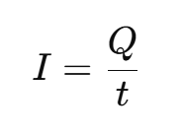
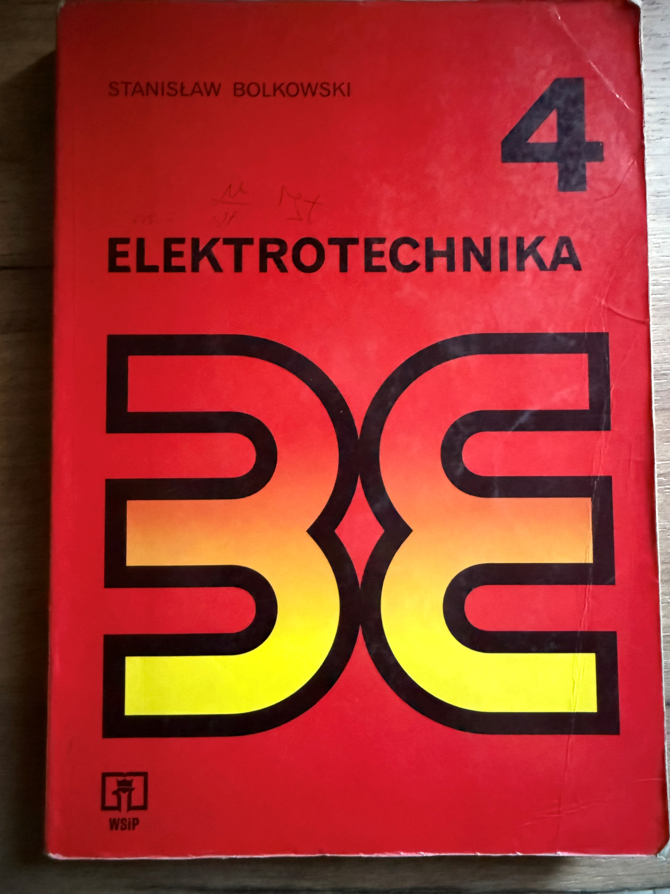
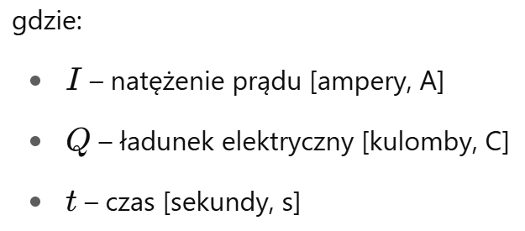
Podstawowe pojęcia fizyczne: prąd
Co to jest prąd?
Uporządkowany ruch ładunków elektrycznych poprzez badany przekrój poprzeczny ciała przewodzącego pod wpływem pola elektrycznego nazywamy prądem.
Warto poczytać: prof. dr inż. Stanisław Bolkowski „ELEKTROTECHNIKA”

Slide 6
Podstawowe pojęcia fizyczne: prąd
Co to jest pole elektryczne?
Pole elektryczne to przestrzeń wokół ładunku elektrycznego, w której działa siła elektrostatyczna na inne ładunki.
Jako przestrzeń stanowi zbiór punktów przestrzeni. Można więc wyróżnić dwa poszczególne punkty przestrzeni i określić ich potencjał. Różnica potencjałów nazywana jest napięciem.
Co to jest przewodnik elektryczny?
Przewodnik elektryczny to materiał, który łatwo przewodzi prąd elektryczny, czyli umożliwia swobodny ruch ładunków elektrycznych (najczęściej elektronów). W przewodnikach znajdują się swobodne elektrony, które mogą się łatwo przemieszczać pod wpływem pola elektrycznego. To właśnie ich ruch tworzy prąd elektryczny.

Slide 7
Podstawowe pojęcia fizyczne: prąd
Warunki istnienia prądu:
  Źródło napięcia (np. bateria, zasilacz)
  Zamknięty obwód elektryczny
  Przewodnik umożliwiający ruch ładunków
Izolator elektryczny to materiał, który nie przewodzi prądu elektrycznego, ponieważ nie zawiera swobodnych elektronów, które mogłyby się poruszać pod wpływem pola elektrycznego.
Źródło napięcia w ujęciu fizycznym to urządzenie, które wykonuje pracę nad ładunkami elektrycznymi, przemieszczając je z punktu o niższym potencjale do punktu o wyższym potencjale, wbrew naturalnemu kierunkowi ruchu ładunków.
Obwód elektryczny to zamknięta droga (układ), po której może płynąć prąd elektryczny. Składa się z elementów przewodzących (np. przewodów), źródła napięcia oraz odbiorników energii elektrycznej (np. żarówki, rezystora, silnika).

Slide 8
Podstawowe pojęcia fizyczne: prąd
Prąd stały (DC, z ang. Direct Current) to taki prąd elektryczny, w którym ładunki elektryczne (elektrony) płyną zawsze w tym samym kierunku i z jednakową (lub prawie jednakową) wartością.
Do określenia „wartości” prądu używa się pojęcia natężenia prądu:
Natężenie prądu elektrycznego to wielkość fizyczna określająca, ile ładunku elektrycznego przepływa przez przekrój przewodnika w jednostce czasu.
Przebieg czasowy prądu stałego wygląda następująco:
Natężenie prądu
I [A]
Czas
t [s]

Slide 9

Podstawowe pojęcia fizyczne: prąd
Prąd zmienny (AC, z ang. Alternating Current) to prąd elektryczny, którego wartość i kierunek zmieniają się okresowo w czasie.
Typowym przebiegiem prądu przemiennego jest prąd sinusoidalnie zmienny, ale należy pamiętać że nie zawsze tak jest. W przypadku prądu generowanego przez przekształtniki energoelektroniczne możemy mieć do czynienia z przebiegami odkształconymi.
Natężenie prądu
I [A]
Przebieg sinusoidalny, odkształcony
Czas
t [s]

Slide 10
Podstawowe pojęcia fizyczne: prąd
Warto podkreślić różnicę pomiędzy wartością skuteczną prądu a wartością chwilową. W notacji przyjęto zasadę oznaczania wartości chwilowej prądów i napięć małymi literami. Stanowią one zatem matematycznie pochodną funkcji po czasie, stąd czasem zapisujemy za wartością w nawiasie (t) lub piszemy wprost idt. Przykładowo:
Wartości skuteczne prądu oznaczamy dużymi literami I.
Wartość skuteczna prądu matematycznie określana jest jako wartość skuteczna wektora prezentującego prąd na płaszczyźnie zespolonej.

Slide 11
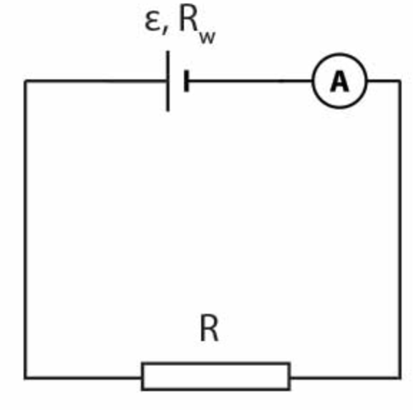
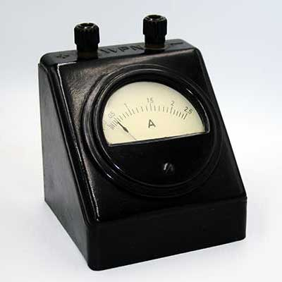
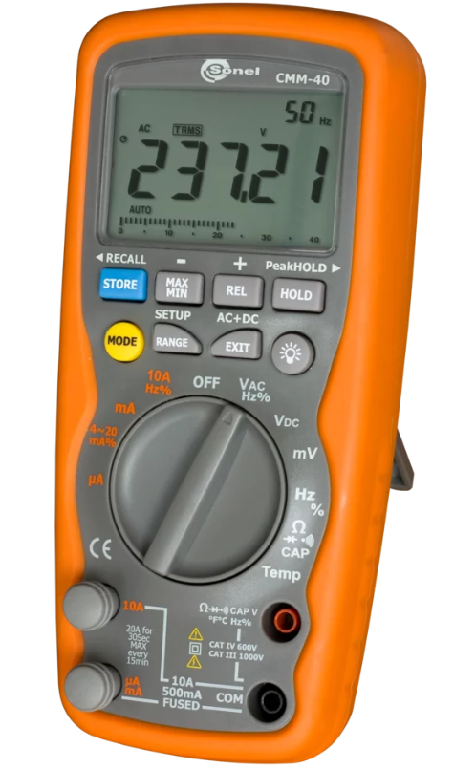
Podstawowe pojęcia fizyczne: prąd
Do pomiaru prądu stosujemy amperomierz. Podłączony jest on szeregowo z mierzoną wartością prądu w danej gałęzi obwodu.
Poniższy schemat zawiera: źródło napięcia E1 wraz z rezystancją wewnętrzną Rw, odbiornik reprezentowany przez rezystancję R oraz amperomierz oznaczony jako A.
Źródło: https://www.medianauka.pl/amperomierz
oraz: https://e-mierniki.pl/

Slide 12
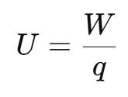
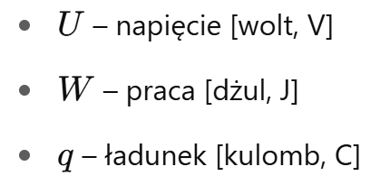
Podstawowe pojęcia fizyczne: napięcie elektryczne
Napięcie elektryczne (oznaczane jako U (u(dt))) to różnica potencjałów elektrycznych między dwoma punktami obwodu.
Mówiąc prościej, niefizycznie: to „siła”, która „popycha” ładunki elektryczne, powodując ich przepływ (czyli prąd).
W fizycznym ujęciu napięcie to praca potrzebna do przemieszczenia jednostkowego ładunku między dwoma punktami.

Slide 13
Podstawowe pojęcia fizyczne: napięcie elektryczne
W praktyce zawodowej bardzo ważne jest właściwe zrozumienie napięcia jako wartości powstałej jako różnica potencjałów.
U=V1-V2
gdzie:
V1 – pierwszy potencał
V2 – drugi potencjał
U – napięcie mierzone w Woltach [V]
Poszczególne punkty instalacji oraz obwodu posiadają swoje własne potencjały, zmienne w czasie. Mówiąc o napięciu zawsze należy powiedzieć pomiędzy którymi punktami jest mierzone, np. napięcie pomiędzy przewodem fazowym a neutralnym, napięcie międzyfazowe pomiędzy fazą pierwszą (L1) a fazą drugą (L2).

Slide 14
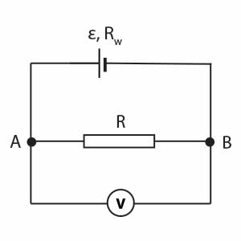
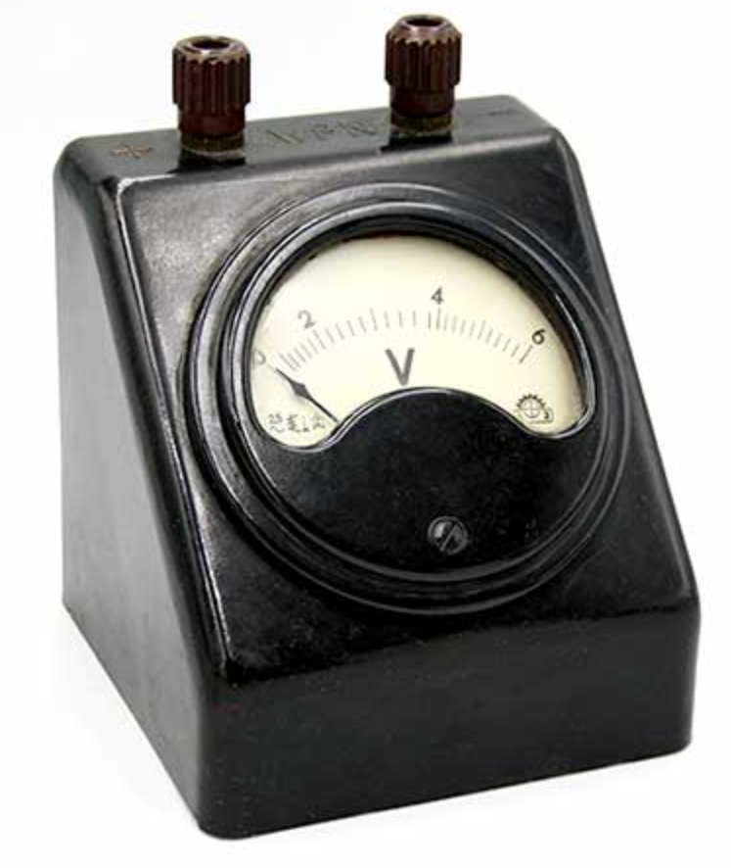
Podstawowe pojęcia fizyczne: napięcie elektryczne
Do pomiaru napięcia służy woltomierz. Sondy pomiarowe określają potencjały, których różnicę wyznaczamy.
Źródło: https://www.medianauka.pl/woltomierz

Slide 15

Podstawowe pojęcia fizyczne: moc w ujęciu elektrotechniki
Moc w ujęciu elektrotechniki to wielkość fizyczna określająca, z jaką szybkością energia elektryczna jest przekształcana w inne formy energii (np. światło, ciepło, ruch). Oznacza, ile energii zużywa lub wytwarza urządzenie w jednostce czasu. Jednostką mocy czynnej jest Wat [W].
W elektrotechnice określamy 4 podstawowe rodzaje mocy:
  Moc czynna
  Moc bierna
  Moc pozorna
  Moc odkształcenia (moc dystorsji)

Slide 16
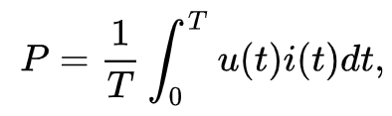
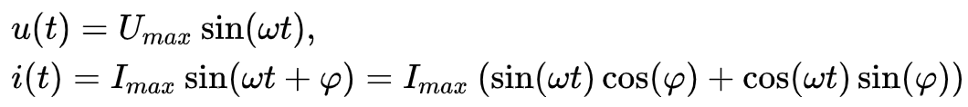
Podstawowe pojęcia fizyczne: moc czynna
Moc czynna, oznaczana jako P, w układach prądu przemiennego (również prądu zmiennego) stanowi część mocy, którą odbiornik pobiera ze źródła i zamienia na pracę lub ciepło. W układach prądu stałego cała moc jest mocą czynną. Jednostką mocy czynnej jest wat. Można więc określić ją jako moc zamienianą na energię użyteczną (ciepło, światło, ruch).
Matematycznie stanowi rozwiązanie całki Riemanna:
W urządzeniach zasilanych napięciem przemiennym sinusoidalnym, które są odbiornikami liniowymi, natężenie prądu ma przebieg sinusoidalny. Wzory na napięcie i natężenie chwilowe mają teraz postać:
Gdzie: u(t), i(t) – chwilowe wartości napięcia i prądu, Umax, Imax – wartości maksymalne zwane amplitudą, sin, cos – funkcje trygonometryczne, ωt – pulsacja wyrażona jako iloczyn częstotliwości, liczby pi i 2 (2πf), ϕ – kąt przesunięcia fazowego napięcia i prądu

Slide 17

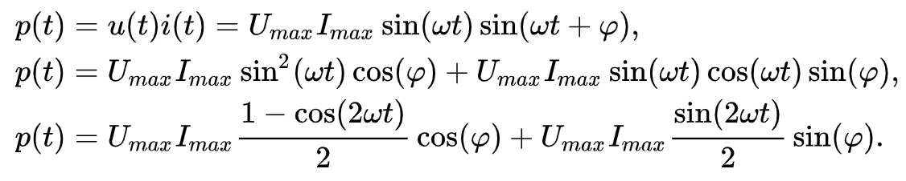
Podstawowe pojęcia fizyczne: moc czynna
Podstawmy je do wzoru:

Slide 18
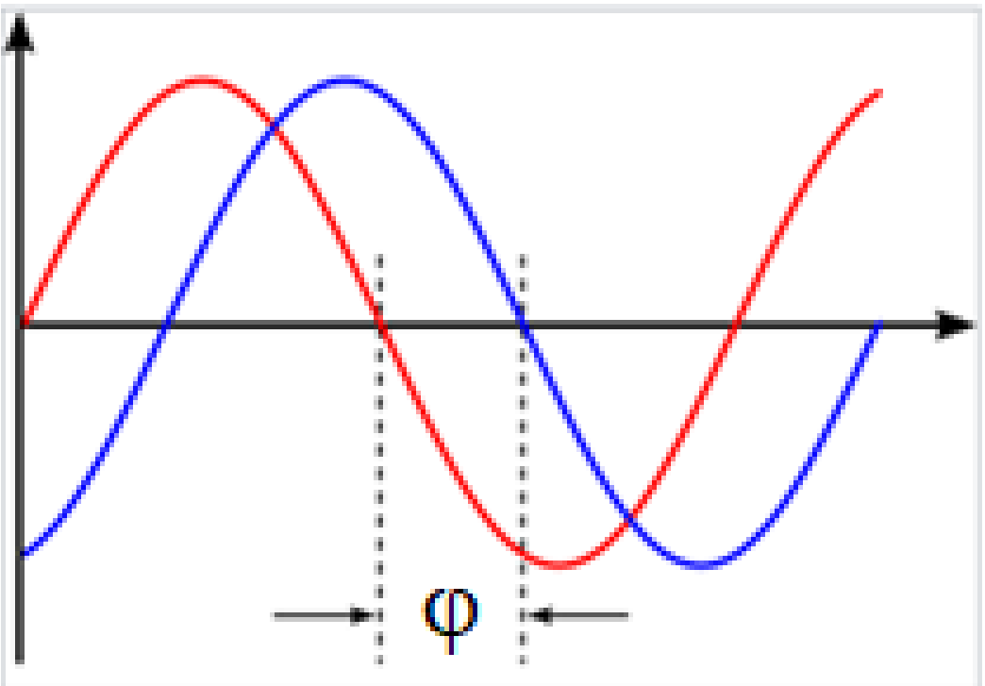

Podstawowe pojęcia fizyczne: moc czynna
Podstawmy je do wzoru:
Składowa oznaczona na czerwono stanowi chwilową wartość mocy czynnej. W praktyce zazwyczaj operujemy wartościami średnimi. Wówczas wartość mocy czynnej określamy wzorem:
Rysunek przedstawia przykładowy przebieg napięcia i prądu. Widzimy także czym jest przesunięcie fazowe z naszego wzoru.

Slide 19
Podstawowe pojęcia fizyczne: moc bierna
Moc bierna – wielkość opisująca pulsowanie energii elektrycznej między elementami obwodu prądu przemiennego. Ta oscylująca energia nie jest zamieniana na użyteczną pracę lub ciepło, lecz jest konsekwencją zasady działania maszyn elektrycznych (np. transformatorów, silników). Energia jest pobierana ze źródła w części okresu przebiegu przemiennego, magazynowana przez odbiornik (w postaci energii pola elektrycznego lub magnetycznego) i oddawana do źródła w innej części okresu, co jest związane z zanikiem pola w odbiorniku. Częstotliwość mocy biernej (tak samo jak i mocy czynnej, pozornej) jest dwukrotnością częstotliwości prądu i napięcia w obwodzie.

Slide 20

Podstawowe pojęcia fizyczne: moc bierna
Dla przebiegów sinusoidalnie zmiennych średnia moc bierna jest definiowana jako iloczyn wartości skutecznych napięcia i prądu, oraz sinusa kąta przesunięcia fazowego między napięciem a prądem:
Gdzie:
Q – moc bierna
U – wartość skuteczna napięcia
I – wartość skuteczna prądu
− kąt przesunięcia pomiędzy napięciem a prądem
X- reaktancja – będzie zdefiniowana później ☺

Slide 21


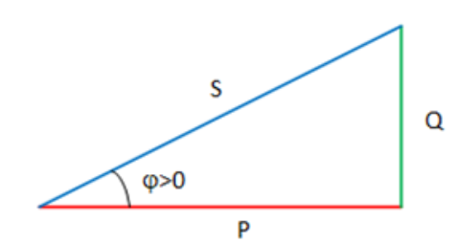
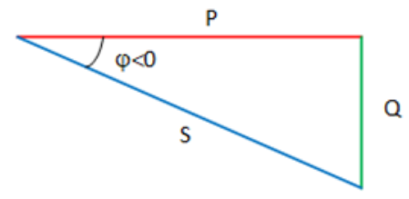
Podstawowe pojęcia fizyczne: moc pozorna
Moc pozorna – wielkość fizyczna określana dla obwodów prądu przemiennego. Wyraża się ją jako iloczyn wartości skutecznych napięcia i natężenia prądu:
Związek pomiędzy mocą czynną, bierną i pozorną jest następujący:
Geometrycznie możemy więc przedstawić związek mocy jako trójkąt:
Gdzie kąt stanowi przesunięcie fazowe między przebiegami napięcia i prądu
lub

Slide 22
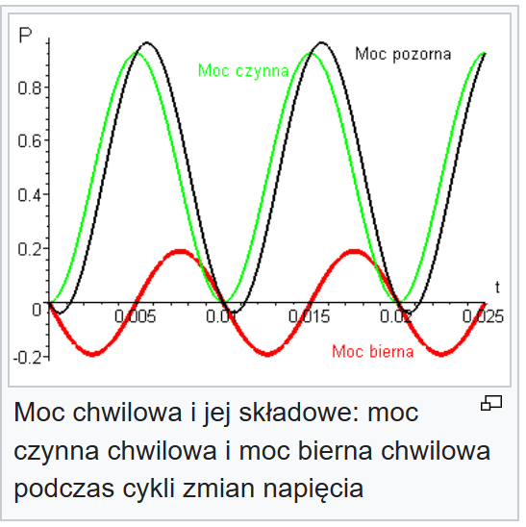
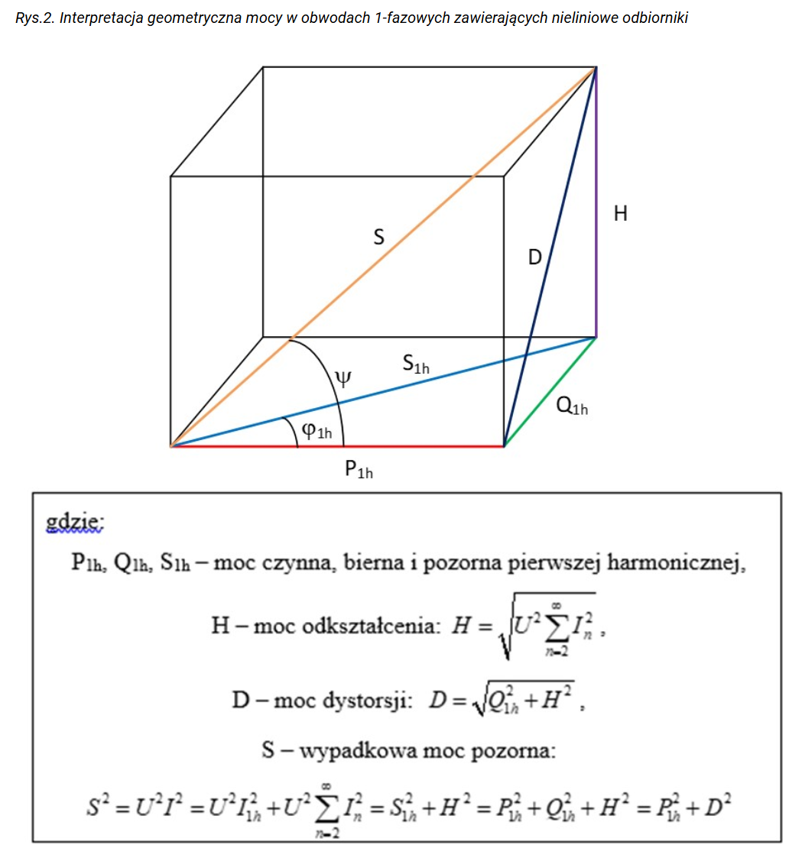
Podstawowe pojęcia fizyczne: moc pozorna
Nanosząc przykładowe wartości przebiegów chwilowych mocy uzyskujemy:
Nie wyczerpuje to tematu współczesnej elektrotechniki ponieważ coraz większe znaczenie ma moc związana z odkształceniem przebiegu sinusoidalnego (w „gniazdku” nie mamy już do czynienia z czystym sinusem ale przebiegiem odkształconym, zawierającym szereg harmonicznych). Dlatego trafniejszą interpretacją niż wskazany wcześniej trójkąt mocy jest bryła przestrzenna. Dochodzimy do mocy dystorsji D opisanej po raz pierwszy w 1927 roku przez węgierskiego uczonego Budeanu.

Slide 23
Podstawowe pojęcia fizyczne: moc dystorsji
Moc odkształcenia (moc dystorsji) – rodzaj mocy biernej w sieciach prądu przemiennego powstającej w obwodach w wyniku działania w niej nieliniowych elementów wywołujących niesinusoidalny przebieg natężenia prądu i napięcia elektrycznego. Przykładem nieliniowych elementów instalacji są inwertery (falowniki) stosowane w pralkach, suszarkach, energoelektronice, lodówkach, a także inwertery systemów PV.
W XIX wieku moc dystorsji nie była brana pod uwagę, w XX wieku była marginalna, w XXI wieku będzie zagadnieniem dominującym.

Slide 24

Podstawowe pojęcia fizyczne: moc dystorsji
Spójrzmy na związek mocy czynnej, biernej, pozornej oraz dystorsji jeszcze raz:
Źródło: https://www.kierunekchemia.pl/artykul,85690,system-optymalizacji-energii-elektrycznej.html

Slide 25
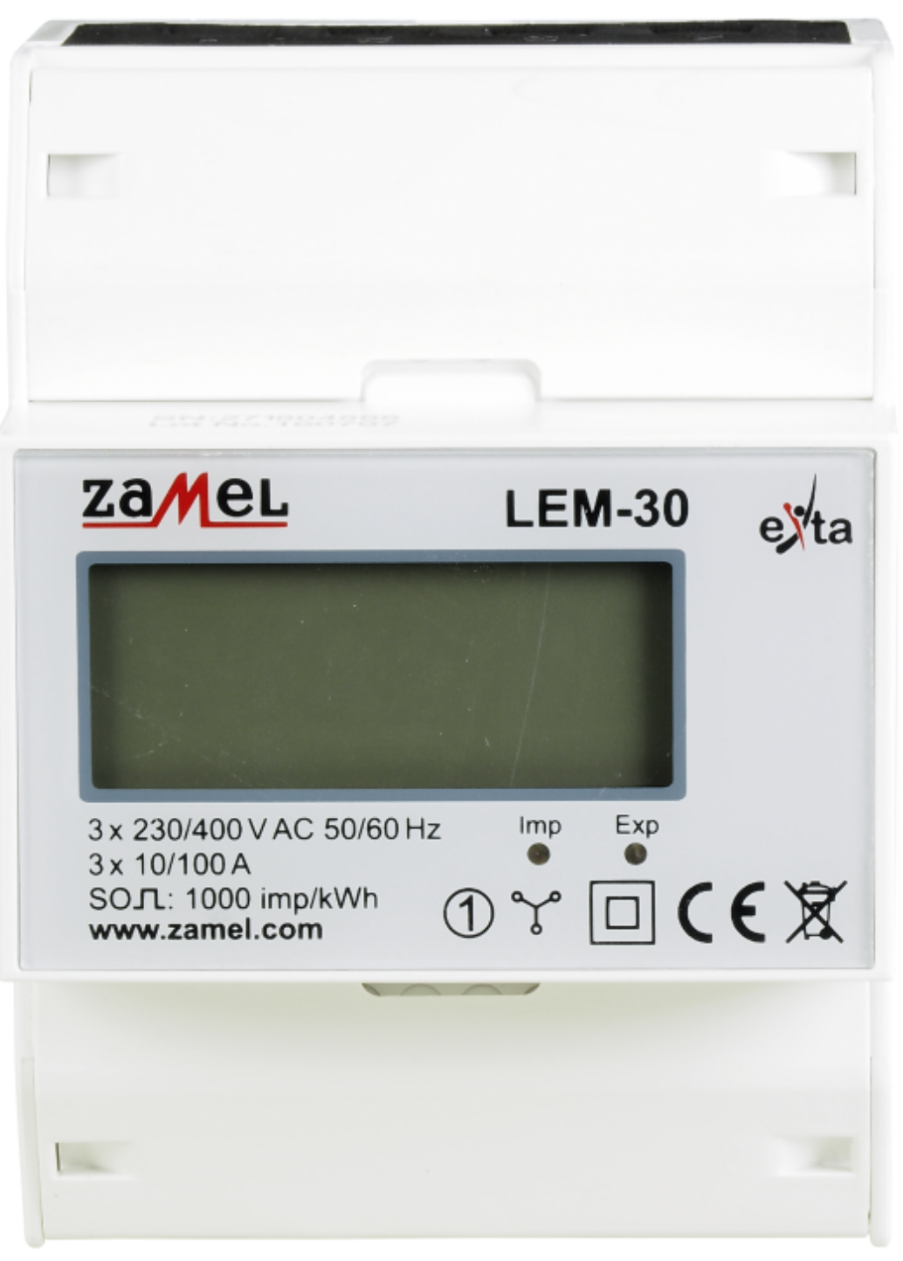
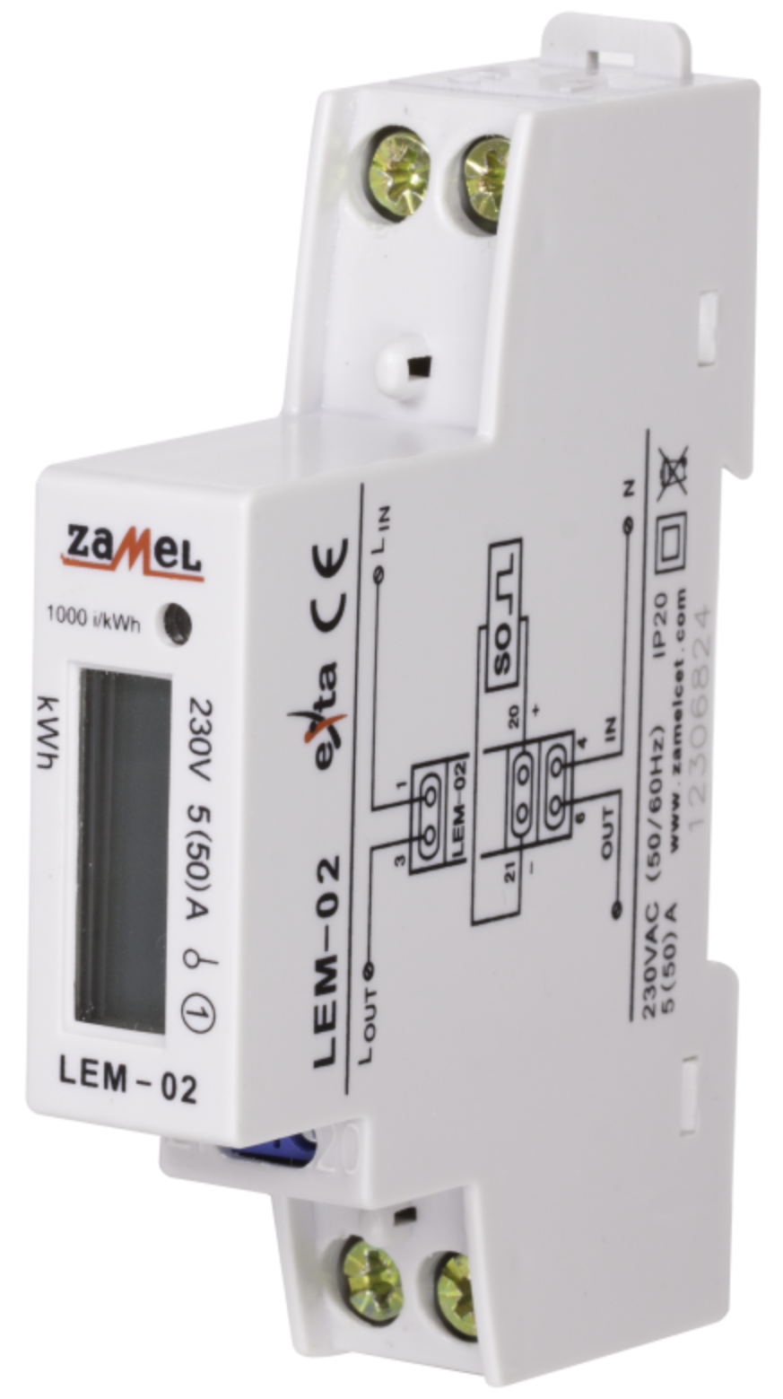
Podstawowe pojęcia fizyczne: energia elektryczna
Energia elektryczna prądu elektrycznego to energia, jaką prąd elektryczny przekazuje odbiornikowi wykonującemu pracę lub zmieniającemu ją na inną formę energii. Energię elektryczną przepływającą lub pobieraną przez urządzenie określa iloczyn natężenia prądu płynącego przez odbiornik, napięcia na odbiorniku i czasu przepływu prądu przez odbiornik.
Zużycie energii elektrycznej w technice mierzone jest w kilowatogodzinach [kWh]. Urządzeniem do pomiaru zużycia energii elektrycznej jest licznik energii elektrycznej.

Slide 26
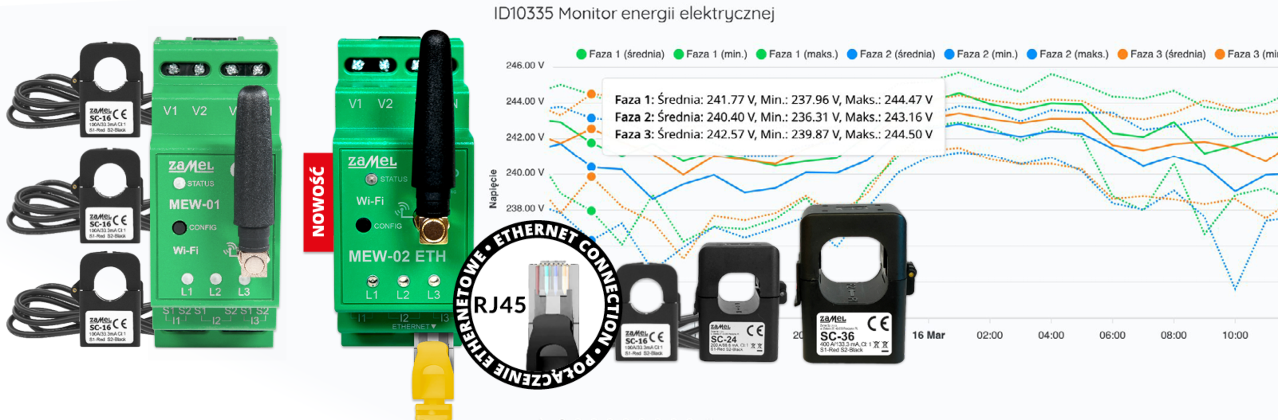
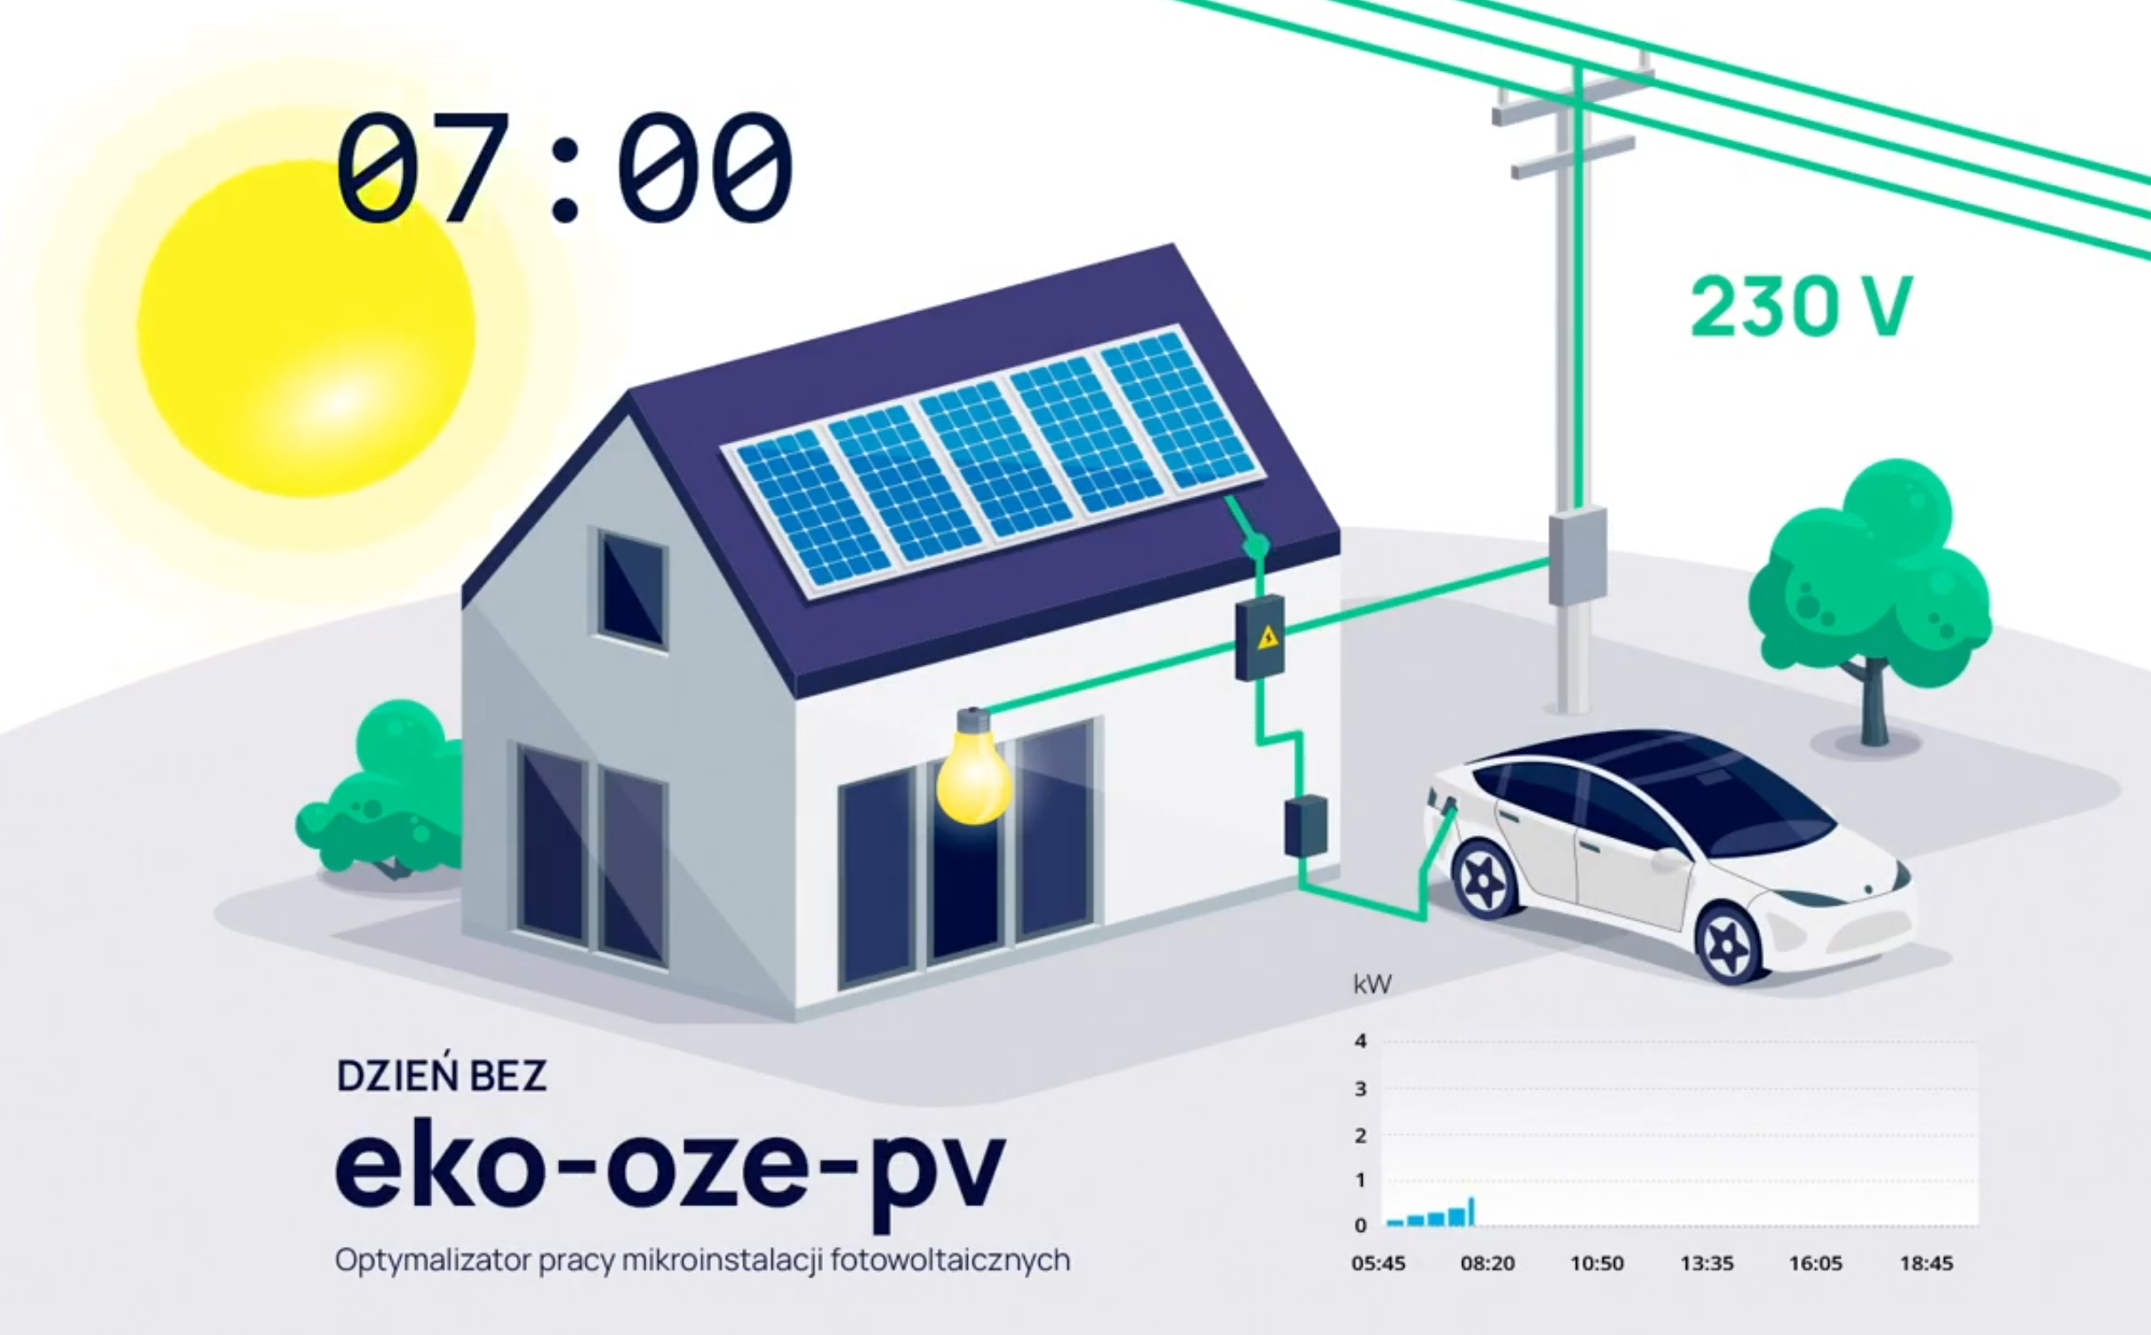
Podstawowe pojęcia fizyczne: energia elektryczna
Współczesne systemy automatyki budynkowej posiadają zaawansowane monitory energii umożliwiające analizę wszystkich parametrów sieci: monitorowanie wartości chwilowych napięć i prądów, wartości skutecznych napięć i prądów w czasie, wartości chwilowych mocy, oraz energii. Zgromadzony zbiór danych umożliwia skuteczne zarządzanie przepływem mocy np. z wykorzystaniem polskiej technologii EKO-OZE-PV.

Slide 27
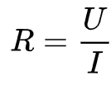
Podstawowe pojęcia fizyczne: rezystancja
Rezystancja, opór (elektryczny, czynny), oporność (czynna) (z łac. resistere — sprzeciwiać się, stawiać opór) – wielkość charakteryzująca relację między napięciem a natężeniem prądu elektrycznego w obwodach prądu stałego.
Zwyczajowo rezystancję oznacza się symbolem R . Jednostką rezystancji w układzie SI jest om, którego symbolem jest Ω .
Dla układów prądu stałego związek pomiędzy napięciem, prądem oraz rezystancją wyraża się wzorem:

Slide 28
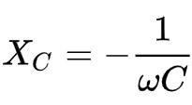

Podstawowe pojęcia fizyczne: reaktancja
Dla przebiegów zmiennych w których występują elementy pojemnościowe oraz indukcyjnościowe mówimy o reaktancji odpowiednio pojemnościowej lub indukcyjnościowej. Charakterystyka obwodu powoduje przesunięcie fazowe pomiędzy napięciem i prądem. Oznacza to, że część energii wykorzystana jest do tworzenia pola magnetycznego lub elektrycznego. Poziom tego zjawiska uzależniony jest od indukcyjności i pojemności obwodu. Reaktancja wyrażana jest wzorami odpowiednio:
Gdzie:
L – indukcyjność cewki
C – pojemność kondensatora
ω − pulsacja równa 2πf

Slide 29
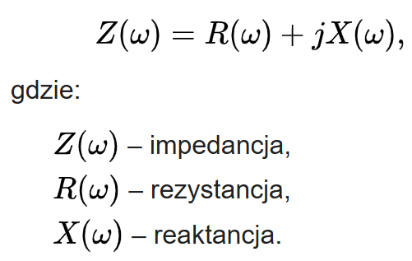
Podstawowe pojęcia fizyczne: impedancja
Dla obwodów prądu zmiennego zamiast o rezystancji mówimy o impedancji będącej odpowiednikiem rezystancji wyrażonej liczbą zespoloną składającą się z części rzeczywistej w postaci rezystancji oraz urojonej w postaci reaktancji. Opisuje to wzór:

Slide 30

Podstawowe pojęcia fizyczne: impedancja
By lepiej zrozumieć opis matematyczny fizycznych aspektów omawianych wcześniej zagadnień odsyłam do książki wydawnictwa Politechniki Śląskiej : „Liczby zespolone. Tom 1. Podstawowe operacje na liczbach zespolonych” autorstwa: HOŁUBOWSKI W., PLESZCZYŃSKI M., RÓŻAŃSKI M., SŁOWIK R., WITUŁA R., SMUDA A.

Slide 31
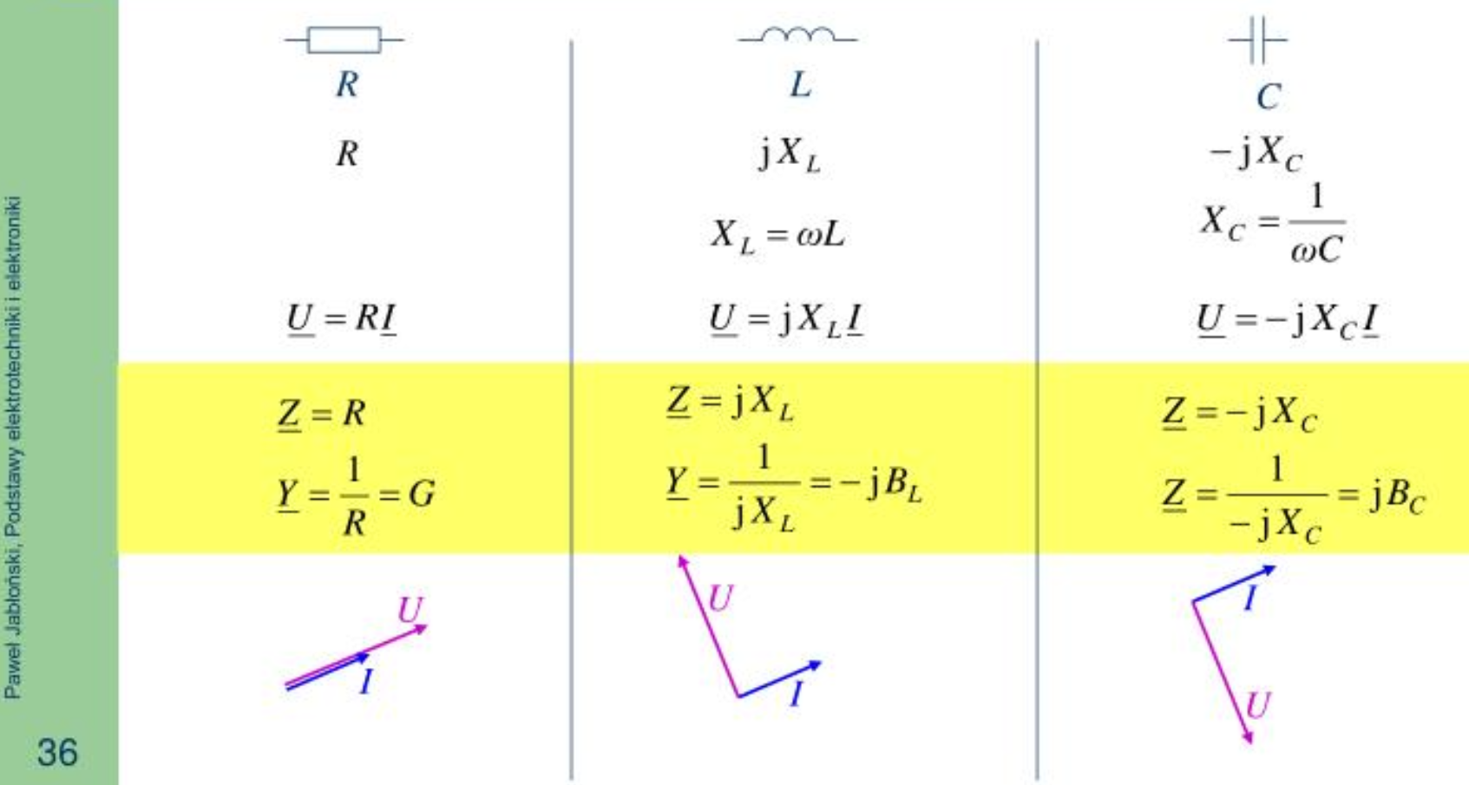
Podstawowe pojęcia fizyczne: impedancja
Zestawiając ze sobą możliwe składowe impedancji RLC:
Źródło: https://www.slideserve.com/hank/metoda-symboliczna-analizy-obwod-w-pr-du-sinusoidalnego

Slide 32
Podstawowe pojęcia fizyczne: analiza harmonicznych
Najprostsze ujęcie matematycznych aspektów analizy harmonicznych można przedstawić następująco:
  Każdy przebieg okresowy odkształcony można przedstawić jako sumę przebiegów sinusoidalnych o częstotliwościach będących krotnością częstotliwości podstawowej
  Amplituda każdego z przebiegów będzie inna i będzie w inny sposób rzutować na finalny kształt przebiegu
  Dla lepszego zobrazowania wpływu poszczególnych harmonicznych stosuje się prezentację widmową, gdzie pokazujemy poszczególne harmoniczne jako prążki o różnej amplitudzie

Slide 33
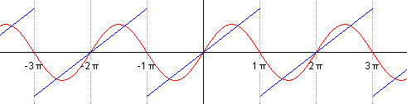
Podstawowe pojęcia fizyczne: analiza harmonicznych
Każdy przebieg okresowy odkształcony i nieokresowy spełniający warunki Dirichleta można przedstawić jako sumę przebiegów sinusoidalnych i cosinusoidalnych o częstotliwościach będących krotnością częstotliwości podstawowej
Źródło animacji: https://en.wikipedia.org/wiki/File:Periodic_identity_function.gif

Slide 34
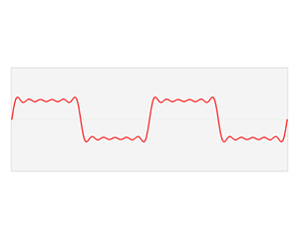
Podstawowe pojęcia fizyczne: analiza harmonicznych
Amplituda każdego z przebiegów będzie inna i będzie w inny sposób rzutować na finalny kształt przebiegu
Źródło animacji: https://pl.wikipedia.org/wiki/Szereg_Fouriera#/media/Plik:Fourier_series_and_transform.gif

Slide 35
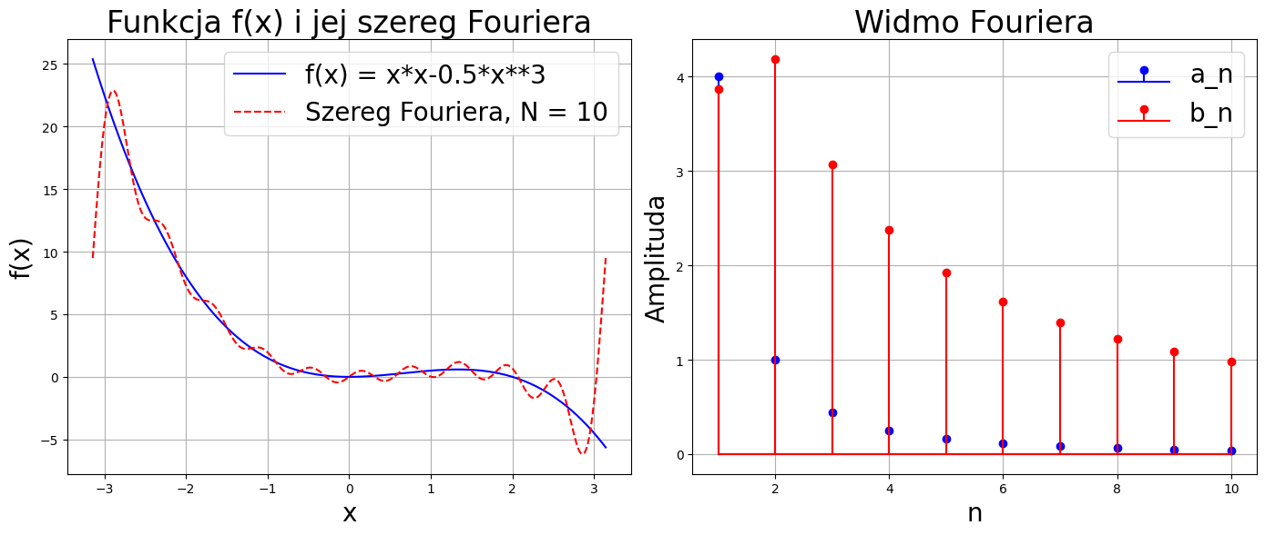
Podstawowe pojęcia fizyczne: analiza harmonicznych
Dla lepszego zobrazowania wpływu poszczególnych harmonicznych stosuje się prezentację widmową, gdzie pokazujemy poszczególne harmoniczne jako prążki

Slide 36
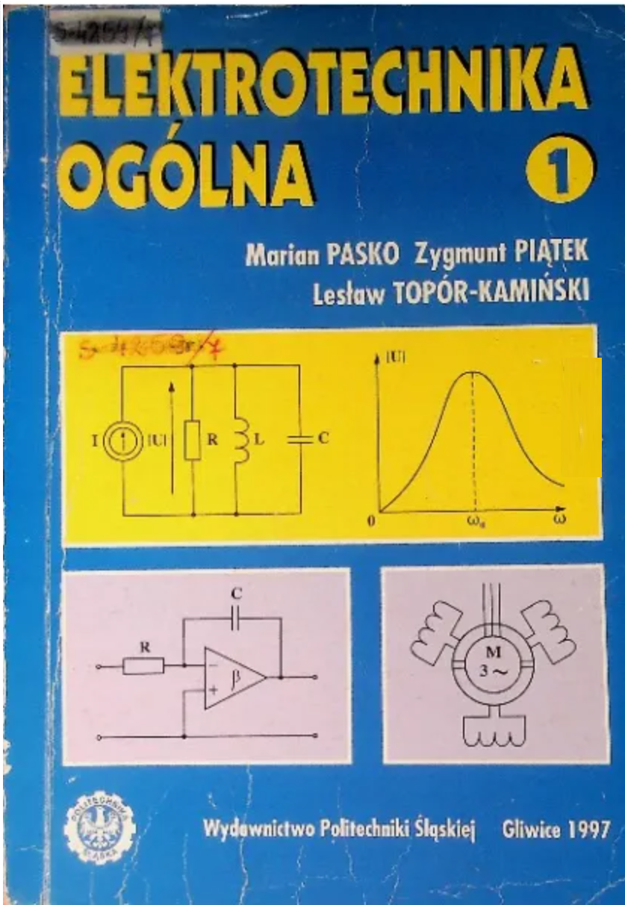
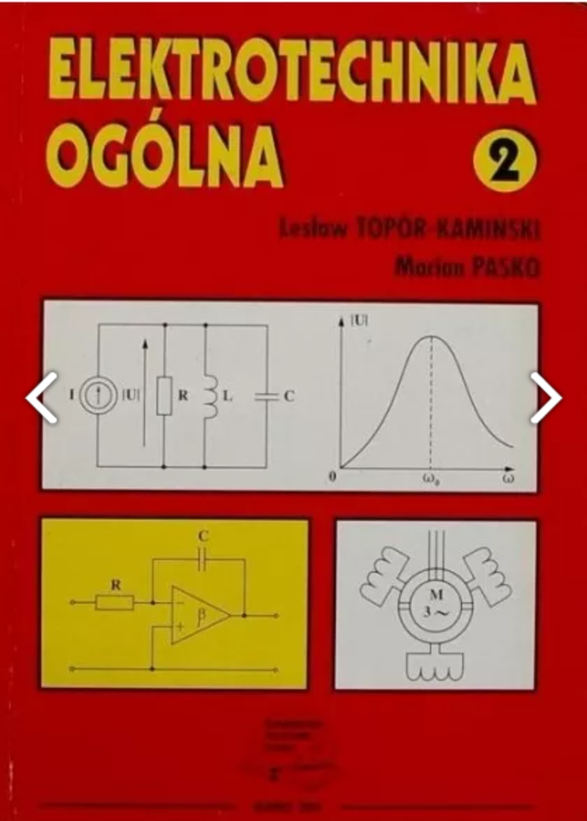
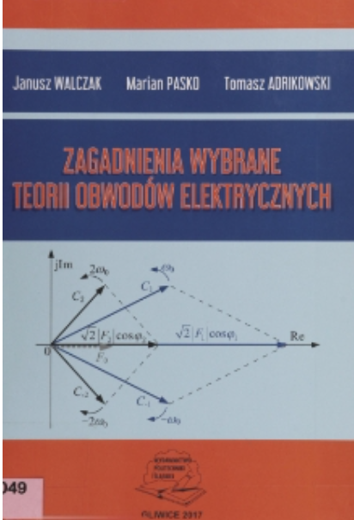
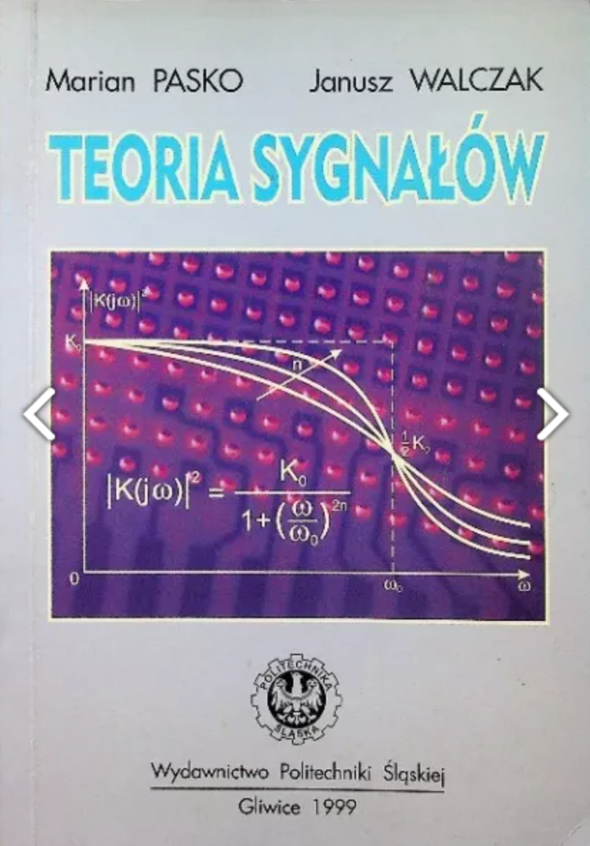
Podstawowe pojęcia fizyczne: analiza harmonicznych
By zgłębić dogłębnie zagadnienie warto przeczytać:

Slide 37
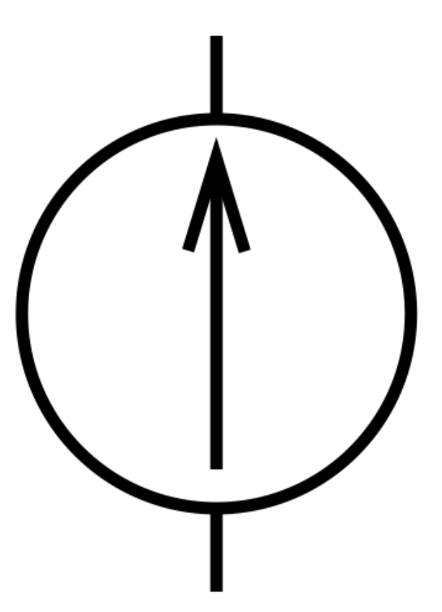

Elementy obwodów: źródła napięcia / prądu
W analizie obwodów stosujemy element będący źródłem napięcia oraz źródłem prądowym.
źródło napięciowe źródło prądowe
W analizie obwodów często obok źródła napięcia dodaje się rezystor będący symbolem rezystancji wewnętrznej ogniwa.

Slide 38
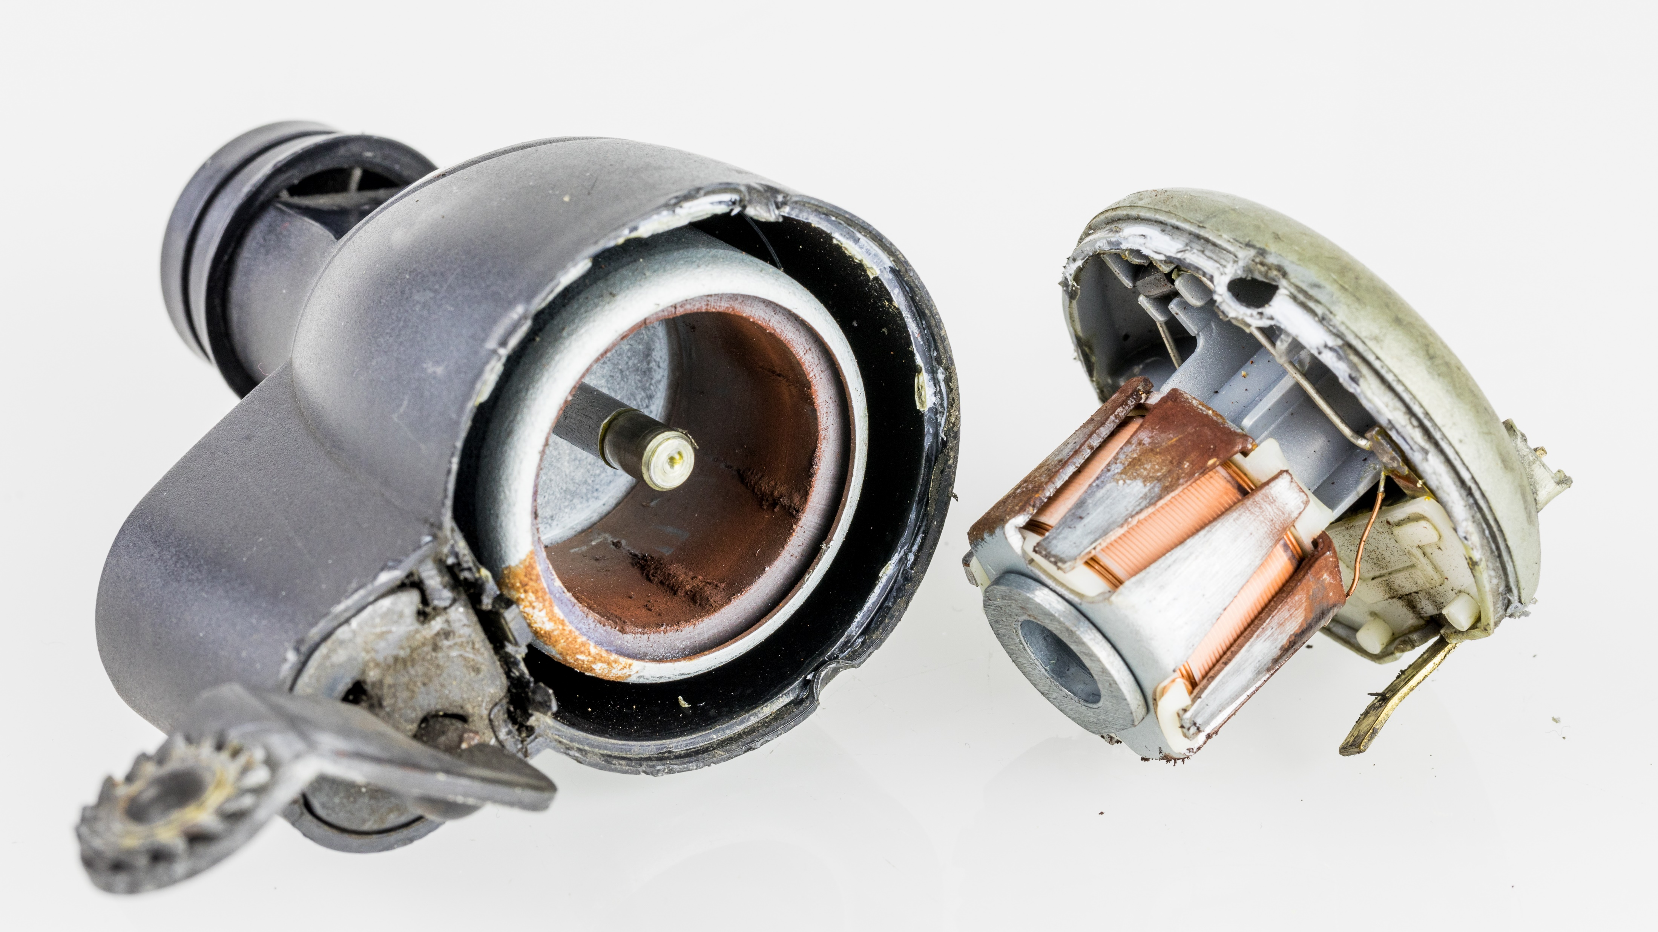

Elementy obwodów: źródła napięcia / prądu
Źródło napięciowe
Źródło prądowe
Źródło: https://teoriaelektryki.pl/zrodla-napieciowe-i-pradowe/

Slide 39
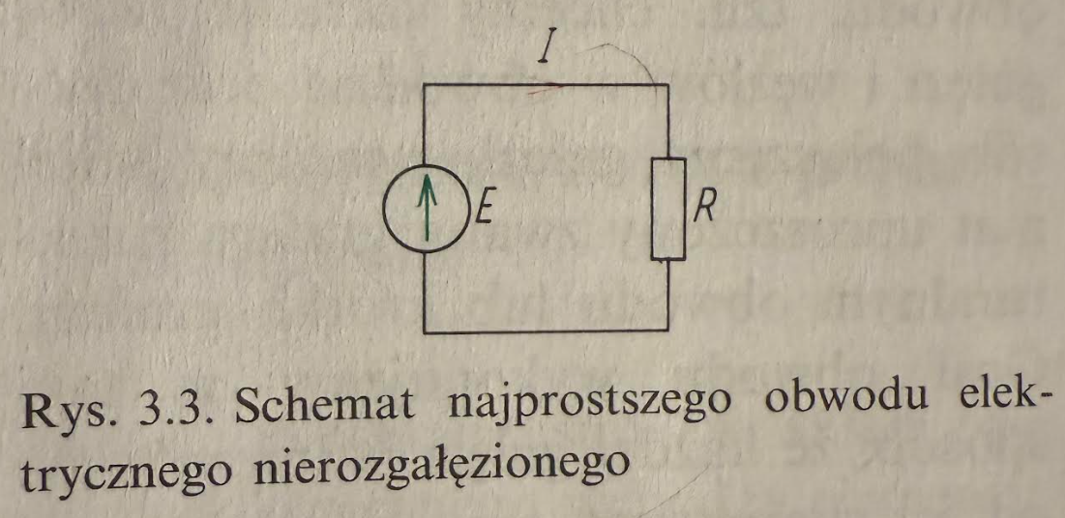

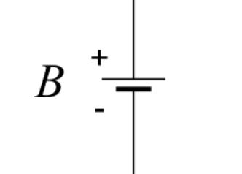
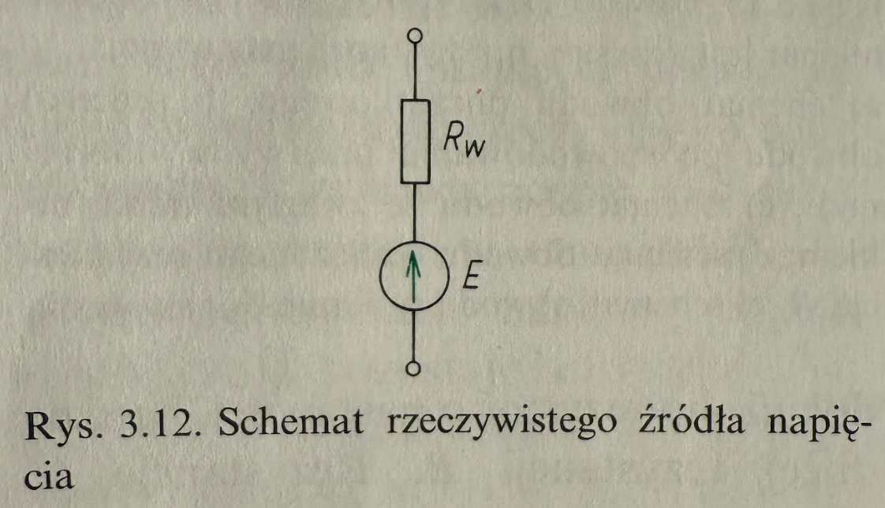
Elementy obwodów: źródła napięcia i obwód nierozgałęziony
Źródło: „ELEKTROTECHNIKA 4”
Storna VARTA.com

Slide 40
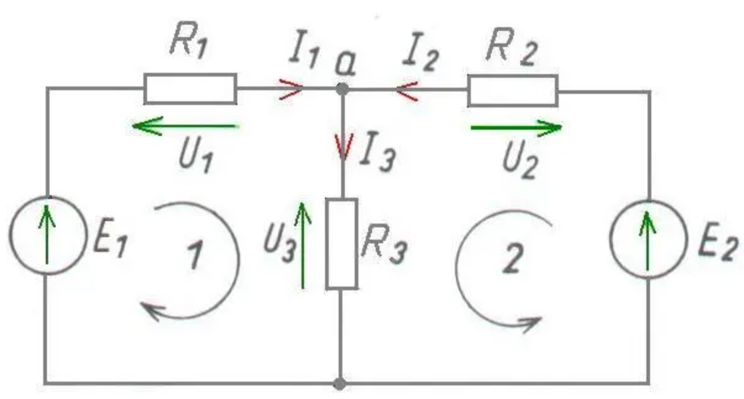
Elementy obwodów: obwód rozgałęziony
Węzeł
Źródło napięcia
Gałęzie obwodu
Źródło: https://www.robotyka.net.pl/obliczanie-obwodow-metoda-praw-kirchhoffa-metoda-klasyczna/

Slide 41
Elementy obwodów: obwód rozgałęziony
Prąd gałęzi 1: I1
Spadek napięcia
Na rezystorze R1
Źródło: https://www.robotyka.net.pl/obliczanie-obwodow-metoda-praw-kirchhoffa-metoda-klasyczna/

Slide 42
Elementy obwodów: rezystor
Rezystor, opornik elektryczny (z łac. resistere „stawiać opór”) – element bierny obwodu elektrycznego, wykorzystywany jest do ograniczenia prądu w nim płynącego.
Jest elementem liniowym: występujący na nim spadek napięcia jest wprost proporcjonalny do prądu płynącego przez opornik.
Przy przepływie prądu zamienia energię elektryczną w ciepło.
Idealny opornik posiada tylko jedną wielkość, która go charakteryzuje – rezystancję. W praktyce występuje jeszcze pojemność wewnętrzna oraz wewnętrzna indukcyjność, co, np. w technice wysokich częstotliwości (RTV), ma duże znaczenie (jest to tzw. pojemność oraz indukcyjność pasożytnicza).
W technice bardzo wysokich częstotliwości – kilkuset megaherców (MHz) i powyżej – właściwości pasożytnicze typowego rezystora muszą być traktowane jako wartości rozproszone, tzn. rozłożone wzdłuż jego fizycznych wymiarów (zobacz: schemat zastępczy)

Slide 43
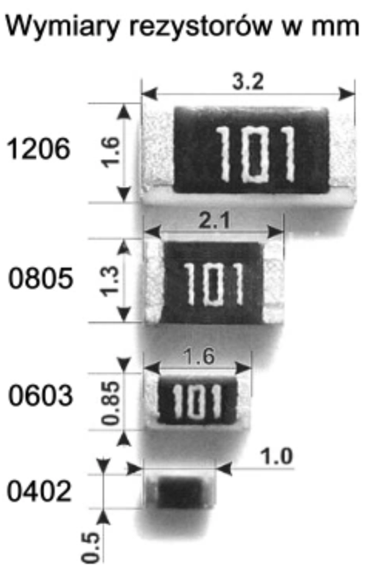
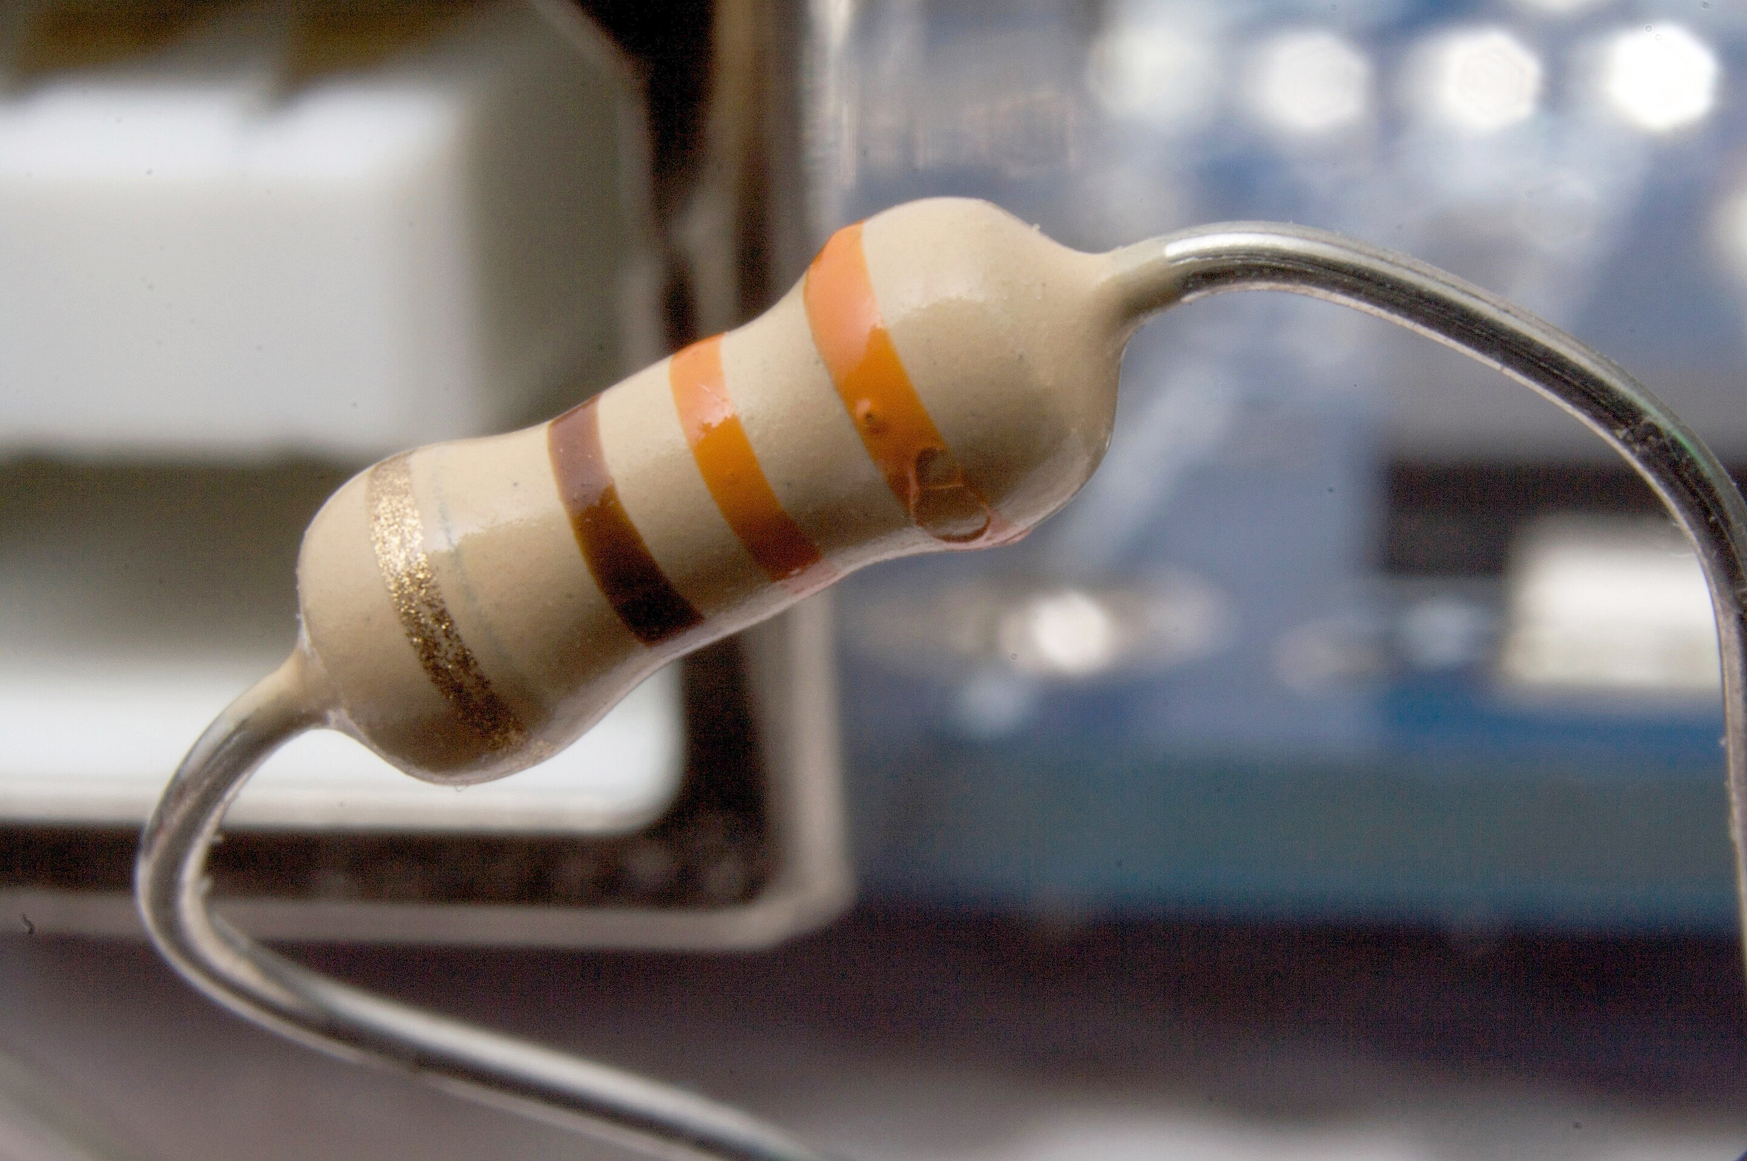
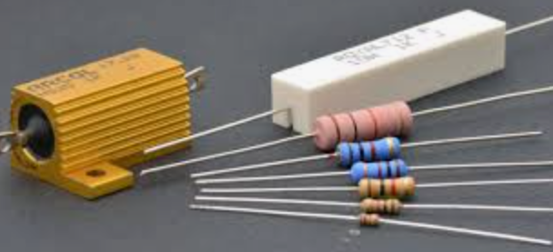
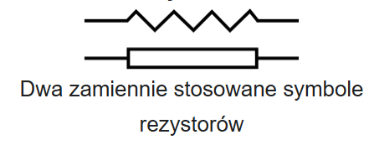
Elementy obwodów: rezystor
Jednostka: 1 ohm [Ω]
Oznaczenie: R
Źródło: https://forbot.pl/blog/czym-jest-moc-jak-dobrac-odpowiednie-elementy-id17277
Wikipedia

Slide 44
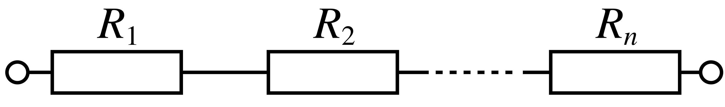
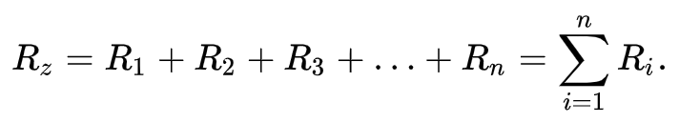
Elementy obwodów: rezystor
Połączenie szeregowe rezystorów
Źródło: https://pl.wikipedia.org/wiki/Rezystor

Slide 45
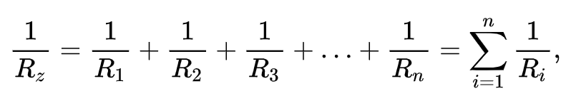
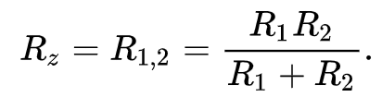
Elementy obwodów: rezystor
Połączenie równoległe rezystorów
Dla dwóch połączonych rezystorów R1 i R2 rezystancja zastępcza wynosi:

Slide 46
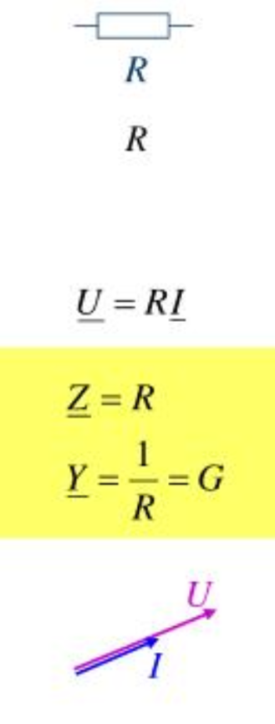
Elementy obwodów: rezystor
Dla przebiegów napięcia zmiennego niskich częstotliwości czysta, teoretyczna rezystancja nie wprowadza przesunięcia fazowego pomiędzy przebiegiem wspomnianego napięcia a przebiegiem prądu. Ich wektory są więc w fazie.
Źródło: https://www.slideserve.com/hank/metoda-symboliczna-analizy-obwod-w-pr-du-sinusoidalnego

Slide 47
Elementy obwodów: rezystor
Podstawowe parametry opisujące rezystor to:
rezystancja nominalna – rezystancja podawana przez producenta na obudowie opornika, wyrażona w omach i przyjmująca wartości określane według szeregów wartości; rezystancja rzeczywista różni się od rezystancji nominalnej, jednak zawsze mieści się w podanej klasie tolerancji. Często używanym parametrem jest konduktancja wyrażana w simensach
tolerancja – inaczej klasa dokładności; podawana w procentach możliwa odchyłka rzeczywistej wartości opornika od jego wartości nominalnej
moc znamionowa – moc jaką opornik może przez dłuższy czas wydzielać w postaci ciepła bez wpływu na jego parametry; przekroczenie tej wartości może prowadzić do zmian innych parametrów rezystora (np. rezystancji) lub jego uszkodzenia,
napięcie graniczne – maksymalne napięcie jakie można przyłożyć do opornika bez obawy o jego zniszczenie,
temperaturowy współczynnik rezystancji – współczynnik określający zmiany rezystancji pod wpływem zmian temperatury opornika.
Źródło: https://pl.wikipedia.org/wiki/Rezystor

Slide 48
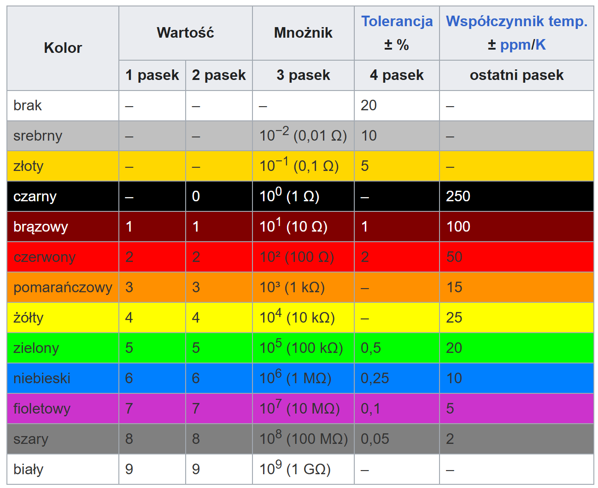
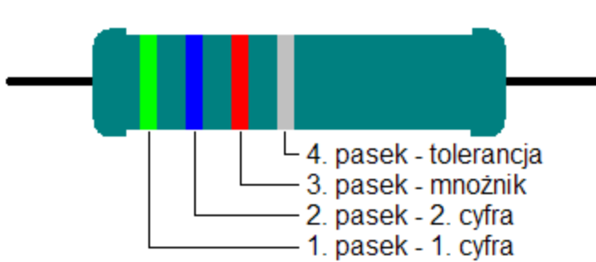
Elementy obwodów: rezystor
Źródło: https://pl.wikipedia.org/wiki/Rezystor

Slide 49

Elementy obwodów: kondensator
Kondensator – element elektroniczny bierny zbudowany z dwóch przewodników – inaczej okładek lub elektrod – rozdzielonych dielektrykiem; przechowuje on energię w postaci pola elektrycznego.
Doprowadzenie napięcia do okładek kondensatora powoduje zgromadzenie się na nich ładunku elektrycznego. Po odłączeniu od źródła napięcia, ładunki utrzymują się na okładkach siłami przyciągania elektrostatycznego. Jeżeli kondensator, jako całość, nie jest naelektryzowany to cały ładunek zgromadzony na obu okładkach jest jednakowy co do wartości, ale przeciwnego znaku. Kondensator charakteryzuje pojemność określająca zdolność kondensatora do gromadzenia ładunku:
Gdzie:
C – pojemność
Q – ładunek zgromadzony w kondensatorze
U – napięcie elektryczne międzyokładzinami kondensatora

Slide 50




Elementy obwodów: kondensator
Jednostka: 1 Farad [F]
Oznaczenie: C

Slide 51





Elementy obwodów: kondensator
Dla napięcia stałego kondensator jest przerwą w obwodzie.
Dla napięć przemiennych napięcie i prąd kondensatora opisujemy wzorem:

Slide 52



Elementy obwodów: kondensator
Wielkość, wiążąca prąd i napięcie na kondensatorze, nazywa się reaktancją, która jest tym mniejsza, im większa jest pojemność kondensatora i częstotliwość prądu. Kondensator charakteryzuje się tym, że (dla sygnałów sinusoidalnych) napięcie jest opóźnione w fazie względem prądu o kąt π /2 , Z tego względu impedancja kondensatora jest liczbą zespoloną i opisana jest wzorem:
Gdzie:
Z – impedancja
j – część imaginalis liczby zesolonej
− pulsacja równa :
C - pojemność

Slide 53

Elementy obwodów: kondensator

Slide 54


Elementy obwodów: kondensator
Połączenie równoległe kondensatorów zwiększa pojemność zastępczą obwodu zgodnie z zaleznością:

Slide 55



Elementy obwodów: kondensator
Połączenie szeregowe kondensatorów umożliwia opisanie pojemności zastępczej zgodnie ze wzorem:

Slide 56


Elementy obwodów: kondensator
Dla przebiegów napięcia zmiennego niskich częstotliwości pojemność powoduje opóźnienie napięcia w fazie względem prądu o kąt π /2.

Slide 57
Elementy obwodów: cewka
Cewka – część obwodu elektrycznego, zaliczana do elementów biernych. Posiada uzwojenie, czyli zwoje przewodnika nawinięte np. na powierzchnie:
walca (cewka cylindryczna),
pierścienia (cewka toroidalna),
płaską (cewka spiralna lub płaska).
Cewki ze zwojami ułożonymi w linię śrubową (helisę) nazywa się zwojnicami.
Oprócz tego wyróżnia się cewki:
powietrzne, inaczej solenoidy – pozbawione wypełnienia;
rdzeniowe, inaczej magnetowodowe – wewnątrz lub na zewnątrz ich zwojów znajduje się rdzeń magnetyczny wykonany zazwyczaj z materiału ferromagnetycznego.

Slide 58
Elementy obwodów: cewka
Cewki mają różne zastosowania; wytwarzane przez nie pole magnetyczne:
jest podstawą działania elektromagnesów; cewki służące temu celowi są nazywane wzbudzającymi;
zgodnie z prawem Faradaya może też wpłynąć na prąd elektryczny płynący w obwodzie. Przez to cewka może być elementem transformatora lub zwiększać indukcyjność obwodu; wtedy jest nazywana cewką indukcyjną lub induktorem. Może ona pełnić rolę dławika.
Termin bywa też używany mniej ściśle; przykładowo cewka Tesli to w istocie układ obwodów zawierający kilka cewek.

Slide 59




Elementy obwodów: cewka

Slide 60


Elementy obwodów: cewka
Podstawowym parametrem cewki jest jej indukcyjność oznaczana literą L.
Dla połączenia szeregowego cewek indukcyjność zastępcza wynosi sumę poszczególnych indukcyjności cewek, co wyraża wzór:

Slide 61


Elementy obwodów: cewka
Dla połączenia równoległego indukcyjność zastępcza opisujemy wzorem:

Slide 62


Elementy obwodów: cewka
Reaktancja indukcyjnościowa wyrażana jest wzorem:
Rzeczywiste cewki wykazują też rezystancję R. Jednym z istotnych parametrów cewki rzeczywistej jest dobroć cewki określona wzorem:

Slide 63

Elementy obwodów: cewka
Indukująca się w cewce siła elektromotoryczna (napięcie) zależy od jej indukcyjności oraz od zmiany w czasie płynącego przez nią prądu. W obwodach prądu zmiennego sinusoidalnego, w stanie ustalonym napięcie na cewce wyprzedza o 90° prąd płynący w cewce (napięcie i prąd są przesunięte w fazie o
π/2).

Slide 64


Elementy obwodów: pojęcie oczka obwodu oraz węzła obwodu stosowane w analizie obwodowej
Węzeł obwodu
Oczko obwodu elektrycznego

Slide 65


Prawa Kirchhoffa – 1 prawo Kirchhoffa
Dla węzła obwodu elektrycznego suma algebraiczna natężeń prądów wpływających (+) i wypływających (−) jest równa zeru (znak prądu wynika z przyjętej konwencji).
Można więc powiedzieć, że suma natężeń prądów wpływających do węzła jest równa sumie natężeń prądów wypływających z tego węzła.

Slide 66

Prawa Kirchhoffa – 1 prawo Kirchhoffa
Suma prądów F11 – F20

Slide 67

Prawa Kirchhoffa – 2 prawo Kirchhoffa
W zamkniętym obwodzie suma spadków napięć równa jest sumie sił elektromotorycznych występujących w tym obwodzie.
Gdzie:
Ui – spadek napięcia na kolejnym elemencie oczka obwodu
εk – siła elektromotoryczna kolejnego ze źródeł napięcia występującego w oczku

Slide 68

Prawa Kirchhoffa – 2 prawo Kirchhoffa
U1
U2
ε1 = U1+U2 = i2*R2 + i1*R1

Slide 69



Prawa Kirchhoffa – zastosowanie w obliczeniach obwodów
I prawo Kirchhoffa
II prawo Kirchhoffa
Tworzy to układ równań:
Skorzystaliśmy z praw Kirchhoffa, ale także z prawa Ohma,
Wprowadźmy je zatem do naszych rozważań w pełni

Slide 70



Prawo Ohma
Prawo Ohma – prawo fizyki głoszące proporcjonalność natężenia prądu płynącego przez przewodnik do napięcia panującego między końcami przewodnika.
Dla prądu przemiennego:

Slide 71


Symbole i schematy elektryczne – w analizie obwodowej schemat obwodu
Źródło: https://kursy.ilimi.pl/product/prad-przemienny-teoria-obwodow/

Slide 72


Symbole i schematy elektryczne – schemat rozmieszczenia punktów instalacji elektrycznej
Źródło: https://agel-elektryka.pl/elektryk-krakow/instalacje-elektryczne-wykonanie-okablowania.html
https://portalelektryka.pl/akademia-elektryka/symbole-ktore-musisz-znac-zaczynajac-przygode-z-elektryka-3646.html

Slide 73


Symbole i schematy elektryczne – schemat jednokreskowy

Slide 74

Symbole i schematy elektryczne – schemat poglądowy
Źródło: https://strefaie.pl/typy-schematow-wg-normy-iec-81346/

Slide 75

Symbole i schematy elektryczne – schemat poglądowy
1 - to podstawowe symbole elektryczne, oznaczające przewód, kabel lub linię przesyłową.
2 – takie oznaczenie przewodów wskazuje na przewód elastyczny.
3 – to podstawowe elektryczne symbole, oznaczające przewód ochronny PE.
4 – kolejne podstawowe oznaczenie przewodów, oznaczające kabel neutralny N.
5 – takie symbole graficzne oznaczają przewód ochronno neutralny PEN – spotykany w budownictwie starszego typu.
6 – linia trójfazowa wyposażona w przewód neutralny oraz przewód ochronny.
7 – oznacza zasilanie linii telekomunikacyjnej prądem stałym.
8 – symbol graficzny oznacza zasilanie linii telekomunikacyjnej prądem zmiennym.
9 – takie symbole graficzne oznaczają linie powietrzną.
10 – oznaczenie linii podziemnej.
11 – takie elektryczne symbole oznaczają odgałęzienie od przewodu.
12 – schematy elektryczne często posiadają takie oznaczenie graficzne. Jest to podstawowy symbol zacisków i połączeń rozłączanych.
13 – oznaczenia elektryczne stałych połączeń przewodów elektrycznych.
14 – grafika wskazuje na obecność listwy zaciskowej.
15 – to linia schodząca w dół.
16 – oznaczenie elektryczne linii biegnącej ku górze.
Źródło: https://kb.pl/aktualnosci/fotowoltaika/mikroinwertery-czy-inwerter-centralny-co-wybrac/

Slide 76

Symbole i schematy elektryczne – schemat poglądowy
1 – symbol elektryczny oznaczający autotransformator.
2 – symbol elektryczny oznaczający autotransformator, może być stosowany zamiennie z poprzednim.
3 – elektryczne symbole oznaczające cewkę z rdzeniem.
4 – elektryczne symbole określające transformator trójzwojeniowy.
5 – oznaczenia elektryczne transformatora trójfazowego.
6 – oznaczenie elektryczne transformatora mocy typu SN/WN.
7 – kolejne symbole graficzne transformatora mocy typu SN/WN.
8 – oznaczenie elektryczne transformatora NN.
Źródło: https://kb.pl/aktualnosci/fotowoltaika/mikroinwertery-czy-inwerter-centralny-co-wybrac/

Slide 77

Symbole i schematy elektryczne – schemat funkcjonalny

Slide 78

Symbole i schematy elektryczne – schemat obwodów

Slide 79

Symbole i schematy elektryczne – schemat połączeń

Slide 80

Symbole i schematy elektryczne – schemat rozmieszczenia elementów (rysunek aranżacji)

Slide 81

Symbole i schematy elektryczne – tabela połączeń

Slide 82



Symbole i schematy elektryczne – obwody elektroniczne
https://lroj.wordpress.com/wp-content/uploads/2011/02/makro.png

Slide 83
Metody analizy obwodów: metoda oczkowa
W metodzie prądów oczkowych posługujemy się dwoma specyficznymi terminami. Są to pętla i oczko.
Pętlę stanowi każda zamknięta ścieżka dokoła obwodu.
Oczko jest nieco zawężonym rodzajem pętli. Jest to pętla, która nie zawiera w sobie żadnych innych pętli.

Slide 84


Metody analizy obwodów: metoda oczkowa
Źródło: https://pl.khanacademy.org/science/electrical-engineering/ee-circuit-analysis-topic/ee-dc-circuit-analysis/a/ee-mesh-current-method

Slide 85

Metody analizy obwodów: metoda oczkowa
Źródło: https://pl.khanacademy.org/science/electrical-engineering/ee-circuit-analysis-topic/ee-dc-circuit-analysis/a/ee-mesh-current-method

Slide 86

Metody analizy obwodów: metoda oczkowa
Źródło: https://pl.khanacademy.org/science/electrical-engineering/ee-circuit-analysis-topic/ee-dc-circuit-analysis/a/ee-mesh-current-method

Slide 87

Metody analizy obwodów: metoda oczkowa
UR1
UR2
UR3
Źródło: https://pl.khanacademy.org/science/electrical-engineering/ee-circuit-analysis-topic/ee-dc-circuit-analysis/a/ee-mesh-current-method

Slide 88



Metody analizy obwodów: metoda oczkowa
Źródło: https://pl.khanacademy.org/science/electrical-engineering/ee-circuit-analysis-topic/ee-dc-circuit-analysis/a/ee-mesh-current-method

Slide 89


Metody analizy obwodów: metoda oczkowa
Źródło: https://pl.khanacademy.org/science/electrical-engineering/ee-circuit-analysis-topic/ee-dc-circuit-analysis/a/ee-mesh-current-method

Slide 90

Metody analizy obwodów: metoda oczkowa
Tworzymy układ równań:
Źródło: https://pl.khanacademy.org/science/electrical-engineering/ee-circuit-analysis-topic/ee-dc-circuit-analysis/a/ee-mesh-current-method

Slide 91

Metody analizy obwodów: metoda oczkowa
Porządkujemy równania przenosząc na jedną stronę źródła napięcia, a na drugą spadki napięć na elementach
Dodatkowo wymnażamy poszczególne wyrazy przez siebie
Źródło: https://pl.khanacademy.org/science/electrical-engineering/ee-circuit-analysis-topic/ee-dc-circuit-analysis/a/ee-mesh-current-method

Slide 92

Metody analizy obwodów: metoda oczkowa
Rozwiązujemy układ równań:
Źródło: https://pl.khanacademy.org/science/electrical-engineering/ee-circuit-analysis-topic/ee-dc-circuit-analysis/a/ee-mesh-current-method

Slide 93

Metody analizy obwodów: metoda oczkowa
Dla bardzo złożonych obwodów należy stworzyć i rozwiązań układ metodą macierzową.
Aby lepiej poznać rachunek macierzowy oraz operacje na liczbach zespolonych polecam publikację:

Slide 94

Metody analizy obwodów: metoda węzłowa
Potencjał węzłowy to napięcie między danym węzłem obwodu elektrycznego a wybranym węzłem odniesienia, który przyjmuje się za punkt zerowy

Slide 95
Metody analizy obwodów: metoda węzłowa
W metodzie potencjałów węzłowych analiza obwodu wykonywana jest w następujących krokach:
Oznaczenie węzła odniesienia (uziemienia).
Oznaczenie potencjałów węzłowych pozostałych węzłów.
Rozwiązanie najpierw łatwych węzłów, czyli takich gdzie źródło napięciowe podłączone jest bezpośrednio do uziemienia.
Rozpisanie równań prądowego prawa Kirchhoffa dla każdego węzła. Zastosowanie prawa Ohma (w pamięci).
Rozwiązanie otrzymanego układu równań dla wszystkich potencjałów węzłowych.
Znalezienie interesujących nas natężeń prądu przy pomocy prawa Ohma.

Slide 96


Metody analizy obwodów: metoda węzłowa

Slide 97

Metody analizy obwodów: metoda węzłowa

Slide 98


Metody analizy obwodów: metoda węzłowa

Slide 99

Metody analizy obwodów: metoda węzłowa
Metoda węzłowa została wykorzystana przy rozwiązywaniu obwodów z wykorzystaniem programu SPICE. Żeby lepiej zrozumieć zasadę działania programu warto sięgnąć do pozycji wybitnej pary polskich naukowców, Panów Profesorów: dr inż. Janusza Walczaka oraz dr inż. Pasko:

Slide 100

Metoda oczkowa – przykład obliczeń
Aby nabrać wprawy w dokonywaniu obliczeń posłużymy się przykładem opisanym w książce: „ Przykłady i zadania z elektrotechniki teoretycznej” autorstwa wybitnych polskich uczonych: Pani Profesor Zofii Cichowskiej, Eweliny Litwinowicz oraz Pana Profesora Mariana Pasko:

Slide 101



Metoda oczkowa – przykład obliczeń

Slide 102

Metoda oczkowa – przykład obliczeń

Slide 103

Metoda węzłowa – przykład obliczeń

Slide 104



Metoda węzłowa – przykład obliczeń

Slide 105
Obwody RLC
Obwody RLC to obwody w których występują wartości rezystancji, indukcyjności oraz pojemności. Najczęściej w praktyce obwody mają przeważającą charakterystykę rezystancyjną (zawierającą szczątkowe wartości pojemności i indukcyjności, np. obwód grzałki), charakterystykę RL (rezystancyjno – indukcyjnościową, np. silnik elektryczny AC) lub też charakterystykę RC (rezystancyjno – pojemnościową np. obwód żarówki LED 230V AC).

Slide 106

Obwody RLC
W większości przypadków układy RLC należy analizować w kontekście sygnałów sinusoidalnie zmiennych (np. w odniesieniu do zasilania sieciowego)
Przykładowy układ RLC:

Slide 107


Obwody RLC
Przeprowadzając analizę obwodów prądu zmiennego, w stanie ustalonym, przy pobudzeniu sinusoidalnym wygodnie jest zastąpić chwilowe wartości prądów i napięć ich odpowiednikami w dziedzinie liczb zespolonych:
Prawdziwe wartości napięć i prądów otrzymujemy biorąc część rzeczywistą rozwiązania zespolonego:

Slide 108


Obwody RLC
Ważnym pojęciem będzie transmitancja, określająca odpowiedź układu na wymuszenie. Mówiąc potocznie określa ona w jaki sposób układ zmieniać będzie sygnał wyjściowy w stosunku do sygnału wejściowego. Weźmy nasz przykład obwodu RC:
Zależność Uo / Ui możemy określić wzorem:

Slide 109

Obwody RLC
Dla przebiegów okresowych obliczenia ułatwia tzw. Transformata Laplace’a:
Na początku mówiliśmy, że dla przebiegów sinusoidalnych napięia i prądu zachodzi zależność:

Slide 110

Obwody RLC
Możemy zatem skorzystać z przekształceń Laplace’a oraz wcześniej przedstawionego Fouriera i zapisać:

Slide 111


Obwody RLC
Wróćmy do zapisu transmitancji naszego układu RC w postaci operatorowej:

Slide 112

Obwody RLC - pobudzenie filtru dolnoprzepustowego RC uskokiem jednostkowym
Wyobraźmy sobie, że na układ RC podamy zasilanie. Przed załączeniem napięcie wejściowe było zerowe. W momencie załączenia zasilania ustalają się dynamicznie (czyli zmiennie w czasie) parametry obwodu. Mówimy więc o skoku jednostkowym, czyli uruchomieniu zasilania opisując je matematycznie:

Slide 113



Obwody RLC - pobudzenie filtru dolnoprzepustowego RC uskokiem jednostkowym
Po wyliczeniu odwrotnej transformaty Laplace’a sygnału wyjściowego otrzymujemy:
Wielkość RC nazywamy stałą czasową układu.
Odpowiedź układu można przedstawić w postaci funkcji:
Charakterystykę częstotliwościową układu przedstawia się jako funkcję modułu wzmocnienia w dB w skali logarytmicznej: KdB=f(log(ω)). Po dokonaniu uproszczeń moduł transmitancji filtru dolnoprzepustowego RC można zapisać:

Slide 114

Obwody RLC - pobudzenie filtru dolnoprzepustowego RC uskokiem jednostkowym
Funkcję tę można przedstawić za pomocą odcinków linii prostych. Dla ω<ω0 wzmocnienie jest stałe i kąt przesunięcie jest równy zero. Dla ω>ω0 charakterystyka opada z szybkością .20dB/dekadę a kąt przesunięcia fazowego dąży do .π/2.

Slide 115

Obwody RLC - pobudzenie filtru dolnoprzepustowego RC dowolnym sygnałem okresowym
Stan ustalony na wyjściu układu liniowego może być wyliczony jako suma odpowiedzi przy pobudzeniu kolejnymi harmonicznymi sygnału wejściowego. W filtrze dolnoprzepustowym RC tłumione są wyższe harmoniczne a postać sygnału wyjściowego zależy zarówno od sygnału wejściowego jak i od stałej czasowej filtru. Dla przykładu przy pobudzeniu filtru dolnoprzepustowego o stałej czasowej τ przebiegiem prostokątnym o częstotliwości ω>1/ τ sygnał wyjściowy będzie przypominał przebieg sinusiodalny.
Celem lepszego poznania zagadnienia polecam pozycję:

Slide 116
Obwody RLC – układ rezonansowy
W układzie rezonansowym następuje wzajemna wymiana energii w polu elektrycznym kondensatora oraz elektromagnetycznym cewki przy jednoczesnym tłumieniu faz poprzez rozpraszające działanie rezystancji.
Układy rezonansowe stosowane są powszechnie m.in. w technologii radiowej oraz energoelektronice

Slide 117


Obwody RLC – układ rezonansowy
W szeregowym obwodzie rezonansowym płynący prąd można wyrazić jako równanie operatorowe:

Slide 118



Obwody RLC – układ rezonansowy
Rozwiązanie w dziedzinie czasu można uzyskać stosując odwrotną transformatę Laplace’a:
W zależności od tłumienia δ otrzymuje się trzy rozwiązania: periodyczne, aperiodyczne i
krytyczne.
Impedancja szeregowa obwodu wynosi:
Zatem jej moduł wynosi:

Slide 119



Obwody RLC – układ rezonansowy
W stanie rezonansu następuje zerowanie reaktancji (znoszenie się składowych napięciowych na kondensatorze i indukcyjności). Częstotliwość rezonansowa wynosi:
a prąd płynący w obwodzie osiąga wartość maksymalną:
Układ RLC może być traktowany jako filtr tłumiący wszystkie częstotliwości za wyjątkiem ω0. Kształt charakterystyki amplitudowej k(jω) w znacznym stopniu zależy od dobroci układu:
Im większa dobroć tym mniejsze pasmo przenoszenia układu RLC.

Slide 120
Moduł 2: Podstawy współczesnych systemów elektroenergetycznych
System elektroenergetyzny Polski – rys historyczny
Transformacja energetyczna
Podstawowe pojęcia
Podstawowe obliczenia stosowane w modelach systemów elektroenergetycznych
Przykłady zadań
System fotowoltaiczny – czym jest, z czego się składa oraz jak działa

Slide 121

System energetyczny w Polsce – rys historyczny

Slide 122

System energetyczny w Polsce – rys historyczny

Slide 123

Transformacja energetyczna

Slide 124

Transformacja energetyczna

Slide 125
Pojęcia podstawowe
Systemem elektroenergetycznym ( SEE) nazywa się zespół urządzeń przeznaczonych do wytwarzania, przesyłu i rozdziału energii elektrycznej. Zadaniem SEE jest realizacja procesu ciągłej dostawy energii elektrycznej odbiorcom, przy minimalizacji nakładów przeznaczonych na ten cel.
Z funkcji realizowanych przez SEE wynika jego podstawowy podział na dwa podsystemy:
• podsystem wytwórczy, czyli elektrownie
• podsystem przesyłowo-rozdzielczy, zwany inaczej układem przesyłowo - rozdzielczym
lub siecią elektroenergetyczną (SE).

Slide 126
Pojęcia podstawowe
Wytwarzanie energii elektrycznej w krajowym SEE odbywa się w:
• dużych elektrowniach cieplnych kondensacyjnych (wytwarzających tylko energię elektryczną, bez wyzyskiwania ciepła pary wylotowej z turbiny parowej), pracujących na węglu kamiennym lub brunatnym.
• elektrociepłowniach miejskich i przemysłowych (wytwarzających jednocześnie energię elektryczną i cieplną, w układzie skojarzonym). Moce takich elektrowni zależą od wielkości zapotrzebowania na ciepło i mieszczą się w granicach od kilku do kilkaset MW.
• elektrowniach wodnych przepływowych i szczytowo-pompowych.
• źródłach wykorzystujących energie odnawialne wiatru i słońca.

Slide 127
Pojęcia podstawowe
Największa moc czynna jaką mogą produkować wszystkie elektrownie w SEE nazywa się mocą osiągalną.
Największa moc, która może być wytworzona w SEE przez co najmniej godzinę, określana jest mianem mocy dyspozycyjnej.
Suma mocy produkowanych w elektrowniach systemu w danej chwili określa moc wytwarzaną brutto. Różnicę między mocą włączoną a wytwarzaną brutto nazywa się rezerwą wirującą.
Moc wytwarzana netto jest to łączna moc wprowadzona do sieci elektroenergetycznej.
Różnicę pomiędzy mocą wytwarzaną brutto i netto stanowi moc potrzeb własnych elektrowni.

Slide 128

Zmienność obciążenia
Warunki pracy SEE podlegają ustawicznym zmianom. W zależności od harmonogramu pracy odbiorników, w szczególności odbiorników przemysłowych, zmienia się zapotrzebowanie na moc w ciągu doby. Na wartość mocy zapotrzebowanej wpływają także warunki pogodowe, wydarzenia kulturalne, społeczne, itp. Obciążenie systemu przedstawia się na tzw. wykresach obciążenia, będących zależnością P= f(t). Wykresy te mogą dotyczyć doby, tygodnia, miesiąca lub roku. Na rys 1.5 przedstawiono typowy, dobowy wykres obciążenia SEE dla dwóch różnych dni w roku. Na wykresach obciążenia można zaznaczyć pewne charakterystyczne wielkości mocy: moc maksymalną, zwaną także szczytem obciążenia - Pmax lub Ps oraz moc minimalną, zwaną doliną - Pmin lub Po. Pole powierzchni pod krzywą obciążenia oznacza energię A pobraną w danym okresie czasu Δt. Moc średnią można wyznaczyć z zależności:

Slide 129
Wymagania stawiane systemowi energetycznemu
Od SEE wymaga się ciągłej, niezawodnej dostawy energii elektrycznej odbiorcom. Ciągłość dostawy określona jest liczbą i czasem przerw w zasilaniu.
Praca urządzeń elektrycznych może wiązać się z możliwością porażenia prądem elektrycznym lub poparzenia łukiem elektrycznym, może też stwarzać niebezpieczeństwo pożaru lub wybuchu. Układ elektroenergetyczny powinien być właściwie zaprojektowany i zbudowany, a także eksploatowany w taki sposób, aby zapewnione były określone warunki bezpieczeństwa na każdym poziomie napięcia.
Energia elektryczna jest produktem, można więc przypisać jej - jak każdemu produktowi – pewne cechy jakościowe. Cechami jakościowymi energii są parametry napięcia zasilającego:
• wartość napięcia roboczego,
• częstotliwość napięcia,
• kształt krzywej napięcia,
• symetria napięć trójfazowych.

Slide 130

Podstawowe obliczenia stosowane w modelach sieci elektroenergetycznych
Schemat układu 3-fazowego

Slide 131

Równania układu 3-fazowego
Równania układu 3-fazowego można zapisać następująco:

Slide 132


Równania układu 3-fazowego – postać macierzowa

Slide 133


Równania układu 3-fazowego

Slide 134

Idea obwodu zastępczego 1-fazowego
Z powyższego zapisu wynika, że różnica napięć w poszczególnych fazach zależy tylko od prądu danej fazy, a więc równania są wzajemnie niezależne. W zapisie matematycznym oznacza to, że macierz impedancji układu Z jest macierzą diagonalną:
Tak więc, przy podanych założeniach rozpatrywanie wszystkich trzech faz układu jednocześnie jest zbędne. Wynika stąd podstawowa idea i metoda obliczania 3-fazowych sieci symetrycznych – idea obwodu zastępczego 1-fazowego. Obwód ten składa się z jednego przewodu fazowego o określonej impedancji i z fikcyjnego przewodu o impedancji równej zeru, stanowiącego węzeł odniesienia dla napięć fazowych. Potencjał tego przewodu wzdłuż jego długości jest równy zeru, co odpowiada sytuacji rzeczywistej - przy symetrii obciążenia przez przewód zerowy (jeśli istnieje) nie płynie żaden prąd. Jednofazowy obwód zastępczy przenosi moc równą 1/3 mocy obciążenia całkowitego.

Slide 135

Idea obwodu zastępczego 1-fazowego

Slide 136




Schemat zastępczy linii elektroenergetycznej

Slide 137



Schemat zasępczy linii typu „PI” o parametrach skupionych
Po uproszczeniu: (z pominięciem gałęzi poprzecznych)

Slide 138


Rezystancja kilometryczna

Slide 139




Reaktancja indukcyjnościowa przewodu

Slide 140




Indukcyjność obu przewodów każdej fazy linii przy równoległej pracy obu torów

Slide 141


Ulot
W liniach napowietrznych WN o wartości konduktancji może decydować ulot. Jest to zjawisko polegające na wyraźnym upływie ładunków z przewodu, na skutek wyładowania elektrycznego powstającego w powietrzu wokół przewodu. Towarzyszy mu świecenie i wyraźnie słyszalny szum. Ulot występuje wówczas, gdy fazowe napięcie robocze linii przekracza wartość napięcia, przy którym następuje wyładowanie, tzw. napięcia krytycznego ulotu Ufkr, wyrażonego wzorem empirycznym:

Slide 142


Ulot a konduktancja linii napowietrznej

Slide 143




Susceptancja linii przesyłowej napowietrznej

Slide 144

Przekroje kabli energetycznych z zaznaczonymi pojemnościami międzyfazowymi i doziemnymi

Slide 145



Pojemności w zależności od konstrukcji kabla

Slide 146


Przykład obliczeniowy
Obliczyć rezystancję i reaktancję indukcyjną 3-fazowej linii napowietrznej o napięciu znamionowym 6 kV i długości 10 km. Linia wykonana jest przewodami aluminiowymi o średnicy 0,9 cm, rozmieszczonymi na słupach w wierzchołkach trójkąta równobocznego o długości boku 80 cm.
Rozwiązanie:

Slide 147



Transformator dwuuzwojeniowy

Slide 148

Transformator dwuuzwojeniowy

Slide 149

Transformator dwuuzwojeniowy

Slide 150


Transformator dwuuzwojeniowy

Slide 151

Transformator dwuuzwojeniowy

Slide 152



Transformator dwuuzwojeniowy

Slide 153


Transformator dwuuzwojeniowy

Slide 154




Transformator dwuuzwojeniowy – przykład obliczeniowy
Wyznaczyć schemat zastępczy stacji transformatorowej, w której pracują dwa transformatory typu TON o następujących danych znamionowych:
Rozwiązanie:

Slide 155

Transformator dwuuzwojeniowy – przykład obliczeniowy

Slide 156

Transformator dwuuzwojeniowy – przykład obliczeniowy

Slide 157

Transformator 3-uzwojeniowy

Slide 158


Transformator 3-uzwojeniowy

Slide 159


Dławik zwarciowy

Slide 160


Schemat zastępczy generatora

Slide 161


Wypadkowy schemat układu elektroenergetycznego

Slide 162


Przykład obliczeniowy
Obliczyć napięcie na szynach nr 4 sieci przedstawionej na rysunku poniżej. Narysować schemat impedancyjny układu.

Slide 163

Rozwiązanie:

Slide 164

Rozwiązanie:

Slide 165

Rozwiązanie:

Slide 166

Rozwiązanie:

Slide 167

Rozwiązanie:

Slide 168

Rozwiązanie:

Slide 169

Rozwiązanie:

Slide 170

Rozwiązanie:

Slide 171

Rozwiązanie:

Slide 172



Właściwości fizyczne materiałów wykorzystywanych w fotowoltaice
Źródło: https://epodreczniki.open.agh.edu.pl/handbook/35/module/775/reader

Slide 173
Właściwości fizyczne materiałów wykorzystywanych w fotowoltaice
Źródło: https://epodreczniki.open.agh.edu.pl/handbook/35/module/775/reader

Slide 174


Właściwości fizyczne materiałów wykorzystywanych w fotowoltaice
Źródło: https://epodreczniki.open.agh.edu.pl/handbook/35/module/775/reader

Slide 175


Właściwości fizyczne materiałów wykorzystywanych w fotowoltaice – złącze P-N
Źródło: https://epodreczniki.open.agh.edu.pl/handbook/35/module/775/reader

Slide 176

Właściwości fizyczne materiałów wykorzystywanych w fotowoltaice – złącze P-N
Źródło: https://epodreczniki.open.agh.edu.pl/handbook/35/module/775/reader

Slide 177



Właściwości fizyczne materiałów wykorzystywanych w fotowoltaice – złącze P-N

Slide 178



Podstawy fizyczne konwersji energii słonecznej na energię elektryczną
Źródło: https://epodreczniki.open.agh.edu.pl/handbook/35/module/775/reader

Slide 179

Podstawy fizyczne konwersji energii słonecznej na energię elektryczną
Źródło: https://epodreczniki.open.agh.edu.pl/handbook/35/module/775/reader

Slide 180

Parametry ogniwa fotowoltaicznego
Opracowano dla ogniw i paneli fotowoltaicznych warunki testowania STC (ang. Standard Test Conditions). Warunki te określają parametry przeprowadzenia badań:
Źródło: https://epodreczniki.open.agh.edu.pl/handbook/35/module/775/reader

Slide 181

Parametry ogniwa fotowoltaicznego
Celem badań jest określenie parametrów ogniw i paneli. Podstawowym pomiarem ogniwa fotowoltaicznego jest zbadanie jego charakterystyki prądowo-napięciowej I(U).
Istotnym parametrem ogniwa jest określenie sprawności, którą wyznacza się z charakterystyki I(U).
Sprawność ogniwa fotowoltaicznego to ilość maksymalnej mocy elektrycznej otrzymanej z ogniwa PV, czyli Pmax do mocy dostarczonej przez promieniowanie słoneczne Plight.
Sprawność ogniwa fotowoltaicznego wyraża się wzorem:
Źródło: https://epodreczniki.open.agh.edu.pl/handbook/35/module/775/reader

Slide 182

Parametry ogniwa fotowoltaicznego
Źródło: https://epodreczniki.open.agh.edu.pl/handbook/35/module/775/reader

Slide 183

Parametry ogniwa fotowoltaicznego
Do opisu parametrów ogniwaz używa się też pojęcia współczynnika wypełnienia FF(ang. fill factor), wyrażonego stosunkiem maksymalnej mocy otrzymanej z ogniwa fotowoltaicznego Pmax do iloczynu napięcia obwodu otwartego Voc i prądu zwarcia Isc. Wartość współczynnika wypełnienia wyznacza się z równania:
Źródło: https://epodreczniki.open.agh.edu.pl/handbook/35/module/775/reader

Slide 184

Parametry ogniwa fotowoltaicznego
Wprowadzając do wzoru na sprawność ogniwa fotowoltaicznego współczynnik wypełnienia, równanie na sprawność n wydajności przyjmuje postać:
Źródło: https://epodreczniki.open.agh.edu.pl/handbook/35/module/775/reader

Slide 185

Parametry ogniwa fotowoltaicznego
Sprawność ogniwa zależy od długości fali i współczynnika absorpcji. Uwzględniając te parametry powyższe równanie przybiera formę:
Źródło: https://epodreczniki.open.agh.edu.pl/handbook/35/module/775/reader

Slide 186

Parametry ogniwa fotowoltaicznego
Źródło: https://epodreczniki.open.agh.edu.pl/handbook/35/module/775/reader

Slide 187

Model ogniwa PV
Źródło: https://epodreczniki.open.agh.edu.pl/handbook/35/module/775/reader

Slide 188





Model ogniwa PV
Źródło: https://epodreczniki.open.agh.edu.pl/handbook/35/module/775/reader

Slide 189


Model ogniwa PV
Źródło: https://epodreczniki.open.agh.edu.pl/handbook/35/module/775/reader

Slide 190


Model ogniwa PV
Źródło: https://epodreczniki.open.agh.edu.pl/handbook/35/module/775/reader

Slide 191

Model ogniwa PV
Źródło: https://epodreczniki.open.agh.edu.pl/handbook/35/module/775/reader

Slide 192

Model ogniwa PV
Źródło: https://epodreczniki.open.agh.edu.pl/handbook/35/module/775/reader

Slide 193


Model ogniwa PV

Slide 194



Panele fotowoltaiczne
Źródło: https://epodreczniki.open.agh.edu.pl/handbook/35/module/775/reader

Slide 195

System fotowoltaiczny typu „off-grid”
Źródło: https://epodreczniki.open.agh.edu.pl/handbook/35/module/775/reader

Slide 196

System fotowoltaiczny typu „on-grid”
Źródło: https://epodreczniki.open.agh.edu.pl/handbook/35/module/775/reader

Slide 197


System fotowoltaiczny – symulacja w programe MATLAB SIMULINK
Źródło:

Slide 198
System fotowoltaiczny – symulacja w programe MATLAB SIMULINK

Slide 199

Symulator Polskiego Systemu Elektroenergetycznego
Źródło: https://symulatorsystemuenergetycznego.ncbr.gov.pl/

Slide 200
Moduł 3: Elementy elektroniczne w systemach zielonej energii (6 godzin)
1. Podstawy elektroniki mocy (elementy energoelektroniczne)
2. Prostownik diodowy
3. Prostownik tyrystorowy
4. Falownik 1- fazowy
5. Sterowanie przepływem energii w systemach odnawialnych na przykładzie EKO OZE PV

Slide 201

Źródło na jakie powołuję się w kolejnych slajdach
EnergoElektronika Bogusław Grzesik wydawnictwo Politechniki Śląskiej

Slide 202

Podstawy elektroniki mocy (elementy energoelektroniczne)
Dioda
EnergoElektronika Bogusław Grzesik wydawnictwo Politechniki Śląskiej

Slide 203


Podstawy elektroniki mocy (elementy energoelektroniczne)
Dioda
EnergoElektronika Bogusław Grzesik wydawnictwo Politechniki Śląskiej

Slide 204


Podstawy elektroniki mocy (elementy energoelektroniczne)
Dioda
EnergoElektronika Bogusław Grzesik wydawnictwo Politechniki Śląskiej

Slide 205

Podstawy elektroniki mocy (elementy energoelektroniczne)
Dioda
EnergoElektronika Bogusław Grzesik wydawnictwo Politechniki Śląskiej

Slide 206

Podstawy elektroniki mocy (elementy energoelektroniczne)
Dioda
EnergoElektronika Bogusław Grzesik wydawnictwo Politechniki Śląskiej

Slide 207

Podstawy elektroniki mocy (elementy energoelektroniczne)
Dioda
EnergoElektronika Bogusław Grzesik wydawnictwo Politechniki Śląskiej

Slide 208

Podstawy elektroniki mocy (elementy energoelektroniczne)
Tyrystor
EnergoElektronika Bogusław Grzesik wydawnictwo Politechniki Śląskiej

Slide 209

Podstawy elektroniki mocy (elementy energoelektroniczne)
Tyrystor
EnergoElektronika Bogusław Grzesik wydawnictwo Politechniki Śląskiej

Slide 210

Podstawy elektroniki mocy (elementy energoelektroniczne)
Tyrystor
EnergoElektronika Bogusław Grzesik wydawnictwo Politechniki Śląskiej

Slide 211

Podstawy elektroniki mocy (elementy energoelektroniczne)
Tyrystor

Slide 212

Podstawy elektroniki mocy (elementy energoelektroniczne)
Tyrystor
EnergoElektronika Bogusław Grzesik wydawnictwo Politechniki Śląskiej

Slide 213

Podstawy elektroniki mocy (elementy energoelektroniczne)
Tranzystor MOSFET
EnergoElektronika Bogusław Grzesik wydawnictwo Politechniki Śląskiej

Slide 214

Podstawy elektroniki mocy (elementy energoelektroniczne)
Tranzystor MOSFET
EnergoElektronika Bogusław Grzesik wydawnictwo Politechniki Śląskiej

Slide 215

Podstawy elektroniki mocy (elementy energoelektroniczne)
Tranzystor MOSFET

Slide 216

Podstawy elektroniki mocy (elementy energoelektroniczne)
Tranzystor MOSFET
EnergoElektronika Bogusław Grzesik wydawnictwo Politechniki Śląskiej

Slide 217


Podstawy elektroniki mocy (elementy energoelektroniczne)
Tranzystor MOSFET

Slide 218

Prostownik diodowy
EnergoElektronika Bogusław Grzesik wydawnictwo Politechniki Śląskiej

Slide 219

Prostownik diodowy
EnergoElektronika Bogusław Grzesik wydawnictwo Politechniki Śląskiej

Slide 220

Prostownik diodowy
EnergoElektronika Bogusław Grzesik wydawnictwo Politechniki Śląskiej

Slide 221

Prostownik diodowy
EnergoElektronika Bogusław Grzesik wydawnictwo Politechniki Śląskiej

Slide 222

Prostownik diodowy
EnergoElektronika Bogusław Grzesik wydawnictwo Politechniki Śląskiej

Slide 223


Prostownik diodowy
EnergoElektronika Bogusław Grzesik wydawnictwo Politechniki Śląskiej

Slide 224

Prostownik tyrystorowy
EnergoElektronika Bogusław Grzesik wydawnictwo Politechniki Śląskiej

Slide 225




Podstawy elektroniki mocy (elementy energoelektroniczne)
Prostownik tyrystorowy
EnergoElektronika Bogusław Grzesik wydawnictwo Politechniki Śląskiej

Slide 226


Prostownik tyrystorowy
EnergoElektronika Bogusław Grzesik wydawnictwo Politechniki Śląskiej

Slide 227

Prostownik tyrystorowy
EnergoElektronika Bogusław Grzesik wydawnictwo Politechniki Śląskiej

Slide 228

Prostownik tyrystorowy
EnergoElektronika Bogusław Grzesik wydawnictwo Politechniki Śląskiej

Slide 229

Prostownik tyrystorowy
Komutacja dwufazowa
EnergoElektronika Bogusław Grzesik wydawnictwo Politechniki Śląskiej

Slide 230

Prostownik tyrystorowy
Prostownik tyrystorowy
przy komutacji dwuzaworowej
EnergoElektronika Bogusław Grzesik wydawnictwo Politechniki Śląskiej

Slide 231

Falownik 1-fazowy
EnergoElektronika Bogusław Grzesik wydawnictwo Politechniki Śląskiej

Slide 232

Falownik 1-fazowy
EnergoElektronika Bogusław Grzesik wydawnictwo Politechniki Śląskiej

Slide 233

Falownik 1-fazowy
EnergoElektronika Bogusław Grzesik wydawnictwo Politechniki Śląskiej

Slide 234


Falownik 1-fazowy
EnergoElektronika Bogusław Grzesik wydawnictwo Politechniki Śląskiej

Slide 235



Falownik 1-fazowy
EnergoElektronika Bogusław Grzesik wydawnictwo Politechniki Śląskiej

Slide 236

Falownik 1-fazowy
EnergoElektronika Bogusław Grzesik wydawnictwo Politechniki Śląskiej

Slide 237

Sterowanie przepływem energii w systemach odnawialnych na przykładzie EKO OZE PV
Źródło: https://zamel.io/eko-oze-pv

Slide 238

Sterowanie przepływem energii w systemach odnawialnych na przykładzie EKO OZE PV
Źródło: https://zamel.io/eko-oze-pv

Slide 239

Sterowanie przepływem energii w systemach odnawialnych na przykładzie EKO OZE PV
Źródło: https://zamel.io/eko-oze-pv

Slide 240

Sterowanie przepływem energii w systemach odnawialnych na przykładzie EKO OZE PV
Źródło: https://zamel.io/eko-oze-pv

Slide 241

Sterowanie przepływem energii w systemach odnawialnych na przykładzie EKO OZE PV
Źródło: https://zamel.io/eko-oze-pv

Slide 242


Sterowanie przepływem energii w systemach odnawialnych na przykładzie EKO OZE PV
Źródło: https://zamel.io/eko-oze-pv

Slide 243
Bibliografia
https://www.robotyka.net.pl/obliczanie-obwodow-metoda-praw-kirchhoffa-metoda-klasyczna/
https://www.varta.com/
https://pl.wikipedia.org/wiki/Rezystor
https://forbot.pl/blog/czym-jest-moc-jak-dobrac-odpowiednie-elementy-id17277
https://goodaudio.pl/blog/cewka-czym-jest/
https://strefaie.pl/typy-schematow-wg-normy-iec-81346/
https://kb.pl/aktualnosci/fotowoltaika/mikroinwertery-czy-inwerter-centralny-co-wybrac/
https://www.medianauka.pl/symbole-elektryczne
https://pl.khanacademy.org/science/electrical-engineering/ee-circuit-analysis-topic/ee-dc-circuit-analysis/a/ee-mesh-current-method
https://pl.khanacademy.org/science/electrical-engineering/ee-circuit-analysis-topic/ee-dc-circuit-analysis/a/ee-node-voltage-method
https://elektrykapradnietyka.com/21667/tnc-tns-tncs-tt-it/
http://www.napieciesalama.pl

